Slide 1
Patogeneze poruch gastrointestinálního traktu
Mgr. Simona Holotová
E3230 Patofyziologie člověka
E3230 Patofyziologie člověka
Podzim 2023

Slide 2
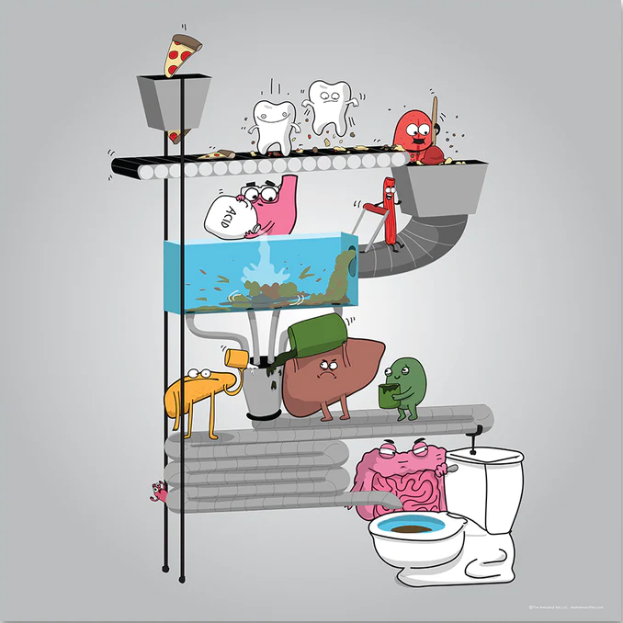
Osnova přednášky
Složení a základní funkce GIT
Onemocnění ústní dutiny
Onemocnění jícnu
Onemocnění žaludku
Onemocnění jater a dalších žláz s vnitřní sekrecí
Onemocnění střev
Notes:
poruchy jater, onemocnění žaludku, onemocnění střev, idiopatické střevní záněty

Slide 3
Trávicí systém - Funkce
trávení - mechanické a chemické zpracování a následný rozklad potravy na látky, které se mohou vstřebat. Probíhá od okamžiku přijetí potravy ústy až do tenkého střeva
vstřebávání - přestup látek stěnou střevní do oběhu krevního a částečně i do mízního oběhu (tuky)
skladování a přeměna živin - vyrovnání nárazového příjmu potravy (přeměnu hlavně v játrech)
vylučování - odstraňování nestrávených zbytků potravy a zplodin metabolizmu
ochrana před patogenními organizmy a částečně i před jedy obsaženými v potravě (HCl v žaludku, trávicí enzymy)

Slide 4

Peristaltické pohyby posouvají rychlostí přiměřenou potřebám trávení a vstřebávání celou délkou trávicího traktu. V průběhu posunu dochází k místním segmentačním a kývavým pohybům, které zajišťují promíchávání obsahu.
Živiny se stanou součástí vnitřního prostředí až když prostoupí stěnou trávicího traktu a vstoupí do krve nebo mízy (lymfy). Činnost trávicího systému je řízena nervově a hormonálně.
Trávicí systém je v podstatě trubice začínající ústy
a končící řitním otvorem. K ní jsou připojeny slinné žlázy,
slinivka břišní a játra.

Slide 5
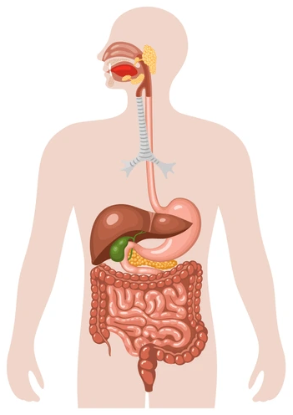
Trávicí trubice
Skládá se z více částí:
ústní dutina - rozmělňování potravy, proslinění a tvorba sousta, zjišťování chuti
jícen - transport soust z úst do žaludku pomocí peristaltiky
žaludek - trávení, skladování a další rozmělňování potravy, částečně vstřebávání
trávicí žlázy - slinivka břišní, žlučník, játra
tenké střevo - trávení a vstřebávání
tlusté střevo - další vstřebávání a sběr odpadních látek pro následné vylučování z těla

Slide 6
Přizpůsobení trávicího systému
Adaptace trávicího systému na fyzické zatížení organizmu
Trávicí systém reaguje na fyzické zatížení organizmu (zvláště dlouhodobého charakteru), náročné na spotřebu energie a na přísun živin:
  adaptací vlastního trávicího systému.
  adaptací na úrovni regulačních funkcí, tj. na úrovni vlivu neurohumorálního systému na trávicí trakt
  adaptací na úrovni cílových tkání, hlavně jater a svalů, využívajících živiny jako energetického zdroje
Tréninkový režim má vliv na funkci slinivky břišní, kde se zvyšuje vylučování trávicích enzymů i jejich aktivita při stejném celkovém množství vyloučené pankreatické šťávy. Sekrece slinivky je řízena parasympatickou inervací bloudivým nervem (n. vagus) a hormony GIT. Trénink zvyšuje aktivitu parasympatiku v klidovém stavu organismu u trénovaných jedinců a tím pravděpodobně napomáhá zvýšení enzymové aktivity a vylučování enzymů po tréninku. Po tréninku se také zvyšuje hladina cholecystokininu (CCK), který může ovlivnit i vylučování slinivkové šťávy.
Dochází ke změnám ve struktuře trávicích orgánů včetně velikosti střevních buněk, kvality a počtu jejich mitochondrií, Golgiho aparátu apod. Také žaludek zvětšuje objem svaloviny a může se, v závislosti na typu přijímané potravy, prodlužovat i celková délka střev. Adaptace žaludku je rychlejší a také významnější.

Slide 7
Onemocnění gastrointestinálního traktu

Slide 8

Nemoci dutiny ústní
Bolavé ústní koutky (stomatitis angularis)
Zubní kaz
Paradontóza
Afty
Vředy na ústní sliznici

Slide 9
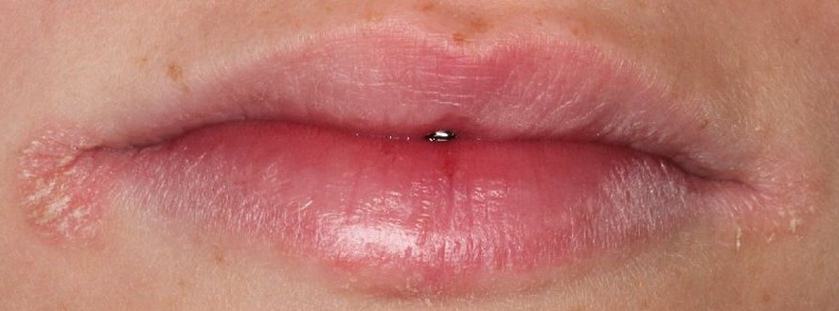
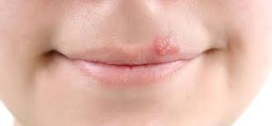
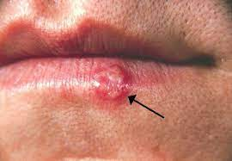
Bolavé ústní koutky Herpes simplex
(stomatitis angularis)
Původ
HSV-1 a HSV-2 jsou běžné lidské patogeny, způsobují bolestivé a opakující se onemocnění.
Většinou je průběh onemocnění mírný
Manifestace je rozdílná a závisí na mnohých faktorech, z nichž nejdůležitější je stav imunitního systému.
Infekce může probíhat v mírnější podobě jako herpes labialis či herpes genitalis, nebo jako život ohrožující herpetická encefalitida.
Původ
nedostatek vitaminu B2, akutním nedostatek železa, při mykotických infekcích,…
Notes:
Prasklé koutky jsou při ariboflavinóze (nedostatek vitaminu B2), při akutním nedostatku železa (sideropenická anémie) nebo při mykotických infekcích. Bolestivé trhlinky v ústních koutcích označujeme jako stomatitis angularis.
Herpes simplex nacházíme na rtu zánětlivé puchýřky, které jsou vysoce infekční – Herpes labialis.
HSV-1 a HSV-2 jsou běžné lidské patogeny, které způsobují bolestivé a opakující se onemocnění. Většinou je průběh onemocnění mírný, ale není tomu tak vždy. Manifestace je totiž rozdílná a závisí na mnoha faktorech, z nichž nejdůležitější je stav imunitního systému. Infekce může probíhat v mírnější podobě jako herpes labialis či herpes genitalis, nebo jako život ohrožující herpetická encefalitida.

Slide 10
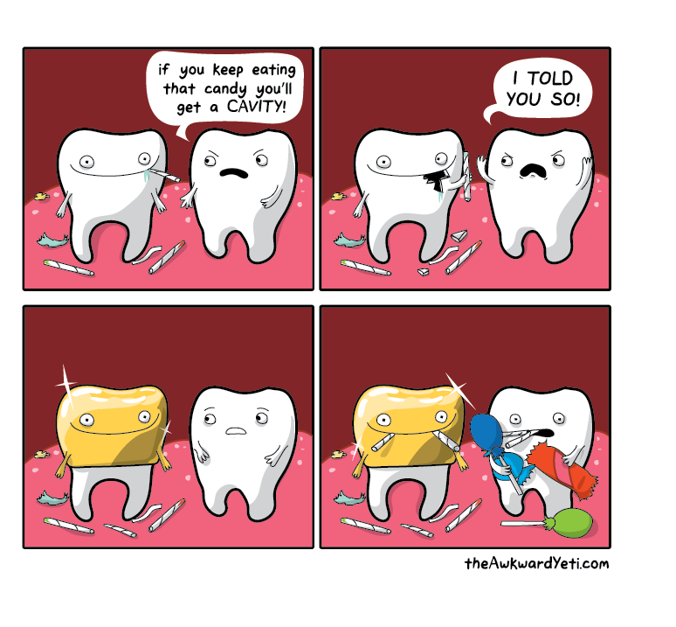
Zubní kaz
nejčastější infekční onemocnění dutiny ústní
Příčiny vzniku zubního kazu
  Bakterie - Bakterie jsou schopné aerobní glykolýzou rozkladu cukrů a demineralizace skloviny. Sliny podporují samoočišťování zubů, čímž snižují riziko vzniku zubního kazu.
  Nízkomolekulární sacharidy (sacharóza, maltóza, laktóza)
  Zubní plak
  Špatná ústní hygiena
  Kvalita tvrdých zubních tkání (částečně podmíněna geneticky)
Notes:
Onemocnění zubů a dásní
Zuby bývají nejčastěji postiženy zubním kazem, který může přecházet na zubní dřeň (vzniká pak pulpitida) a zubní kořen (apikální periodontitida), kdy hrozí riziko postižení kostního výběžku horní nebo dolní čelisti se vznikem osteomyelitidy.
Při postižení závěsného aparátu (záněty, degenerativními změnami, atrofií) vzniká, zvláště u starších lidí parodontóza.
Zubní kaz je nejčastější infekční onemocnění.
Příčiny vzniku zubního kazu
1.Bakterie - Bakterie jsou schopné aerobní glykolýzou rozkladu cukrů a demineralizace skloviny. Sliny podporují samoočišťování zubů, čímž snižují riziko vzniku zubního kazu.
2.Nízkomolekulární sacharidy (zkvasitelné uhlohydráty (sacharóza, maltóza, laktóza) produkující organické kyseliny)
3.Zubní plak
4.Špatná ústní hygiena
5.Kvalita tvrdých zubních tkání (částečně podmíněna geneticky)

Slide 11
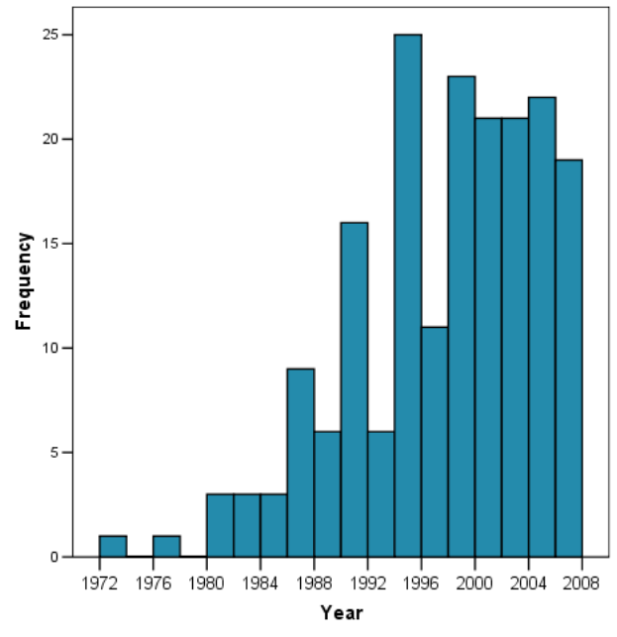
Incidence zubního kazu v čase

Slide 12
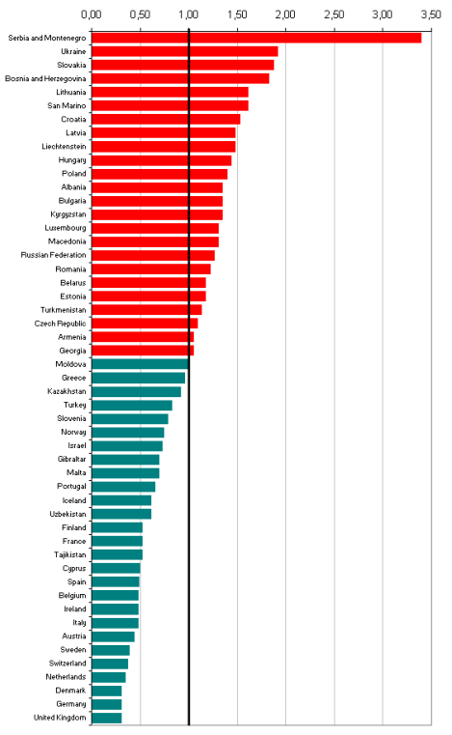
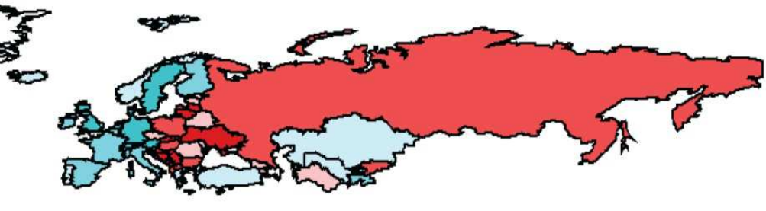
Incidence zubního kazu v prostoru

Slide 13
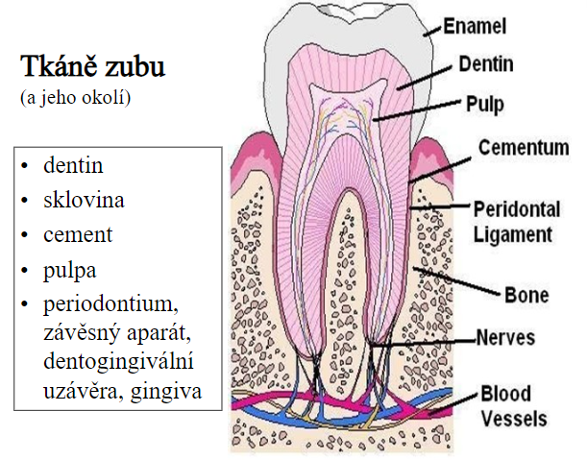
Paradontóza
zánětlivé onemocnění parodontu
Parodont je tvořen dásní (gingiva), ozubicí (periodontium), cementem (cementum) a alveolárním výběžkem (proccessus alveolaris maxilae, pars alveolaris mandibulae).
Příčinou zánětu je působení mikroorganismů, jejichž množení je podporováno zubním plakem a zubním kamenem.
Často jí předchází zánět dásní - gingivitida.
Začíná krvácením z dásní, později se obnažují zubní krčky,
dásně ustupují, zuby mění své umístění (rozestup a výklon),
viklají se; dásně někdy bolí a otékají. Organismus reaguje
na infekci vytvářením látek způsobujících destrukci vaziva
přiléhajícího k zubu a rozkladem kostěného lůžka zubu.
Následkem tohoto stavu je postupné uvolňování zubů,
které může vyústit až v jejich ztrátu.
Notes:
zánětlivé onemocnění parodontu
Parodont je tvořen dásní (gingiva), ozubicí (periodontium), cementem (cementum) a alveolárním výběžkem (proccessus alveolaris maxilae, pars alveolaris mandibulae). Příčinou zánětu je působení mikroorganismů, jejichž množení je podporováno zubním plakem a zubním kamenem. Onemocnění může skončit ztrátou zubů.
Parodontitida je bakteriální zánět podpůrných tkání zubu – odborně parodontu –, kterému často předchází zánět dásní (gingivitida). Nejprve začíná krvácením z dásní, později se tvoří parodontální choboty, obnažují se zubní krčky, dásně ustupují, zuby mění své umístění (rozestup a výklon), viklají se; dásně někdy bolí a otékají. Organismus reaguje na infekci vytvářením látek způsobujících destrukci vaziva přiléhajícího k zubu a rozkladem kostěného lůžka zubu. Následkem tohoto stavu je postupné uvolňování zubů, které může vyústit až v jejich ztrátu.
Mezi hlavní příznaky nemoci patří:
Krvácení z dásní, a to během čištění zubů či při jídle
Zánět, zarudnutí, zduření a otok dásní
Vznik parodontálních chobotů
Zápach z úst
Pachuť v ústech
Bolestivost zubů
Napětí, brnění, pocit tlaku
Obnažení zubních krčků
Uvolňování zubů, změna jejich polohy a postavení
Úbytek vaziva a kostní tkáně upevňujících zub
Výrazné poškození závěsného zubního aparátu, které vede až ke ztrátě zubů

Slide 14
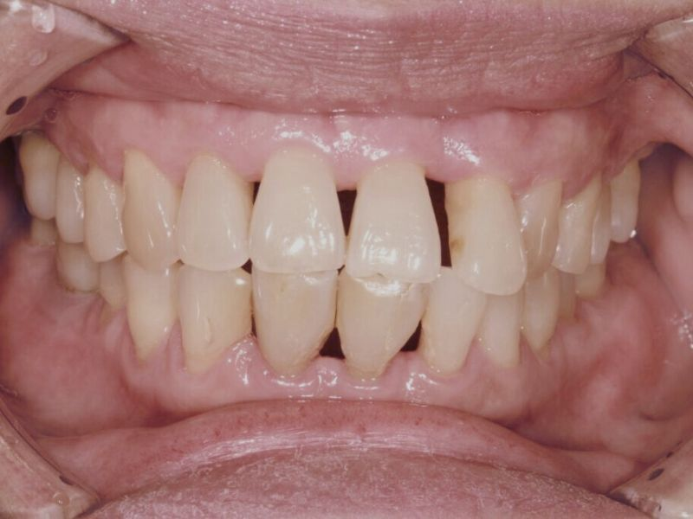
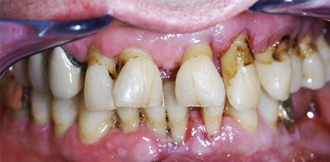
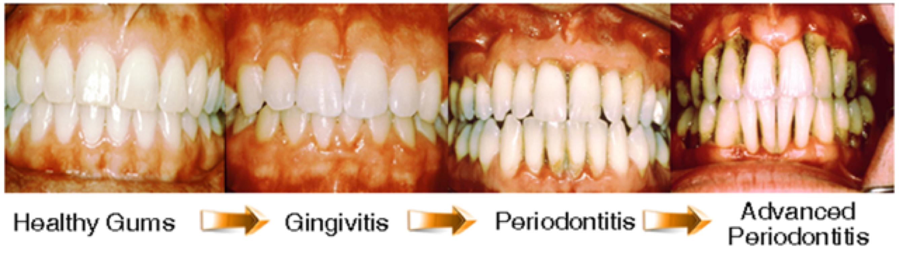
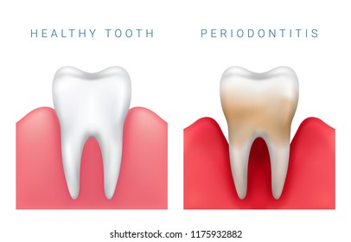
Mezi hlavní příznaky nemoci patří:
Krvácení z dásní, a to během čištění zubů či při jídle
Zánět, zarudnutí, zduření a otok dásní
Vznik parodontálních chobotů
Zápach z úst
Pachuť v ústech
Bolestivost zubů
Napětí, brnění, pocit tlaku
Obnažení zubních krčků
Uvolňování zubů, změna jejich polohy a postavení
Úbytek vaziva a kostní tkáně upevňujících zub
Výrazné poškození závěsného zubního aparátu, které vede až ke ztrátě zubů

Slide 15
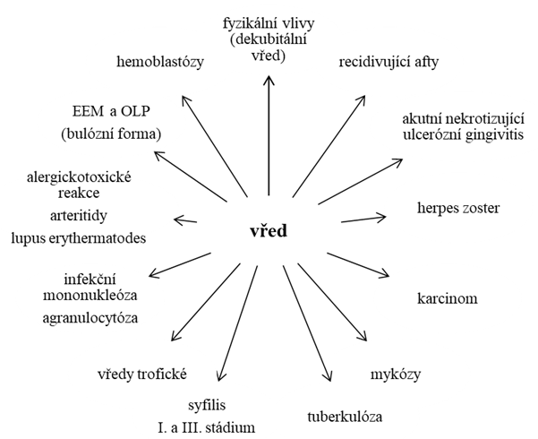
Afty
Vředy na ústní sliznici
Chemické, tak fyzikální škodliviny a mikrobiální infekce nebo viry
Etiopatogeneze je nejasná
účinek imunosupresiv poukazuje na autoimunitní onemocnění.
Notes:
Gingivitis Sliznice dásní představuje odolný orgán jak pro chemické, tak fyzikální škodliviny i mikrobiální infekci, vybavený velice solidní lymfocytární infiltrací, vstupující čile do imunitních reakcí (podobně jako na sliznici dutiny nosní). Na straně druhé celá řada systémových onemocnění, jako krevních, metabolických, vnitřně sekretorických, retikulóz a avitaminóz se mj. projevuje i alterací dásní. Záněty podmíněné bakteriální infekcí souvisí s nedostatečnou ústní hygienou a kariézním chrupem. Příkladem zde je ulceromembranózní g
Aftózní neinfekční stomatitidy
Pro ně jsou charakteristické výsevy puchýřků, zpravidla velikosti čočky, s vysoce zarudlým lemem, po exfoliaci roněním fibrinu vzniká pseudomembrána, histologicky bývá v afekci zjišťována vaskulitis. Do této skupiny patří mj. recidivující afty a Behçetova nemoc.. Recidivující aftózní stomatitida je poměrně časté onemocnění dětí a mladistvých, které však může pokračovat i v dospělosti. Příčina se hledá v nervové labilitě, způsobu výživy, špatném skusu, hormonální nerovnováze (u žen např. v premenstruu) a je znám též familiární výskyt. Afty jsou ojedinělé až nečetné a s oblibou vznikají na bukální sliznici, po stranách jazyka, patře, dásni. Doprovodnou je katarální stomatitida a zbytnění spádových uzlin. Na rozdíl od virové nerecidivující herpetické (aftózní) stomatitidy není sialorhea, zápach z úst, teplota a tendence ke krvácení. Hojení trvá obvykle týden a k recidivám dochází ve frekvenci týdnů až roků. Behçetova nemoc se projevuje rychle se hojícími nepočetnými aftózními erupcemi v dutině ústní, hltanu a na genitáliích, jsou kožní příznaky podobné erythema nodosum a příznaky oční. K ním se později přidružují poruchy senzibility, otoky kloubů, perikarditidy a myokarditidy, ulcera v trávicí soustavě. Vedoucím příznakem je recidivující jednostranná, často prchavá iritis, ohraničená zpočátku na hypopyon, později bývá postižen celý uveální trakt, dochází k otoku papily, postižení cév retiny s postupnou ztrátou zraku. K základním projevům mohou přistoupit též variabilní příznaky z postižení mozku, jeho drah a obalů. Onemocnění může mít období remisí. Etiopatogeneze je nejasná. Vedle symptomatické a paliativní léčby kortikoidy jsou účinná imunosupresiva, což poukazuje na autoimunitní onemocnění..

Slide 16
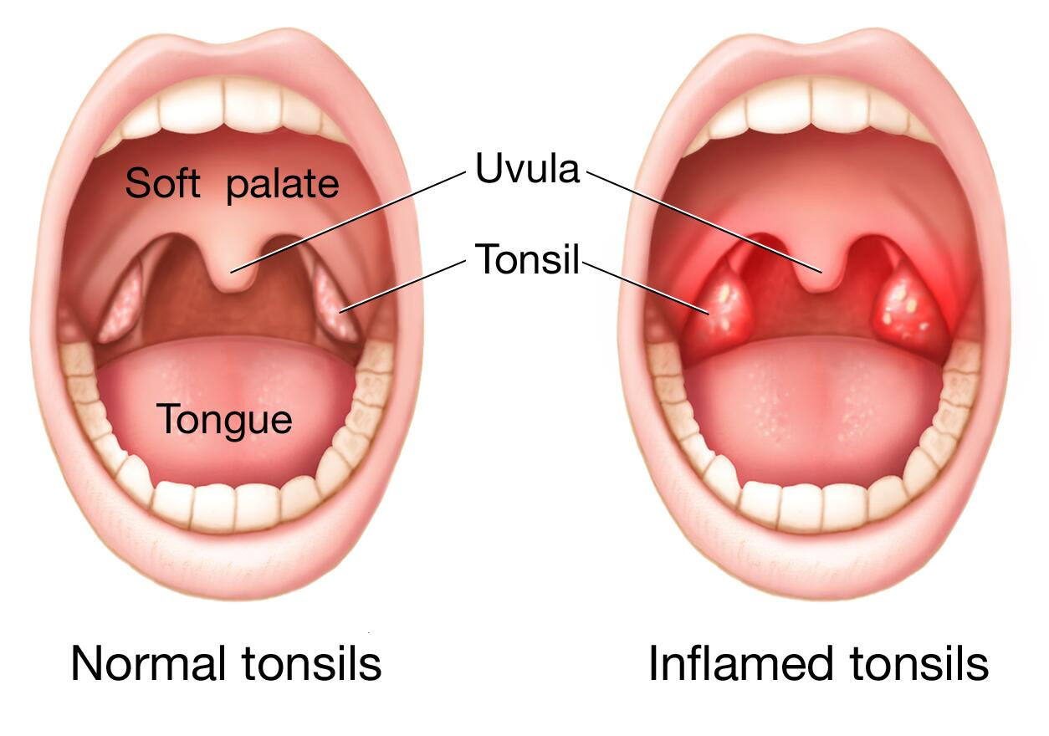
Tonsilitida – zánět mandlí
Lymfatické uzliny (mandle), především krční a nosní, bývají postiženy infekčními záněty bakteriálními a virovými. Jsou známé jako anginy a jsou velice časté.
Tato nemoc velice často napadá osoby s oslabeným imunitním systém, především děti školního věku, které bývají infikováni nejčastěji svými spolužáky, rodiči nebo jinými osobami v jejich okolí.
Nejvyšší riziko vzniku bývá v chladných měsících, nejčastěji na podzim, a v období náhlých klimatických změn.
Na vině může být i psychický a fyzický stres.
Nejčastější komplikací je rozšíření zánětu do okolí
krčních mandlí, při němž se může objevit ve tkáni
hltanu váček naplněný hnisem (hnisavý absces).
Obvykle je provázen jednostrannou, silnou bolestí,
která rychle narůstá a výrazně omezuje polykání,
a otokem. Toto nebezpečné ložisko musí být
po odhalení chirurgicky odstraněno.
Notes:
Zánět mandlí
Lymfatické uzliny (mandle), především krční a nosní, bývají postiženy infekčními záněty bakteriálními a virovými. Jsou známé jako anginy a jsou velice časté.
Popis angíny
Angína je většinou označována za onemocnění bakteriálního původu, které způsobuje nejčastěji některá bakterie z rodu Streptococcus (Streptococcus pyogenes, Streptococcus pneumoniae) nebo Stafylococcus (Staphylococcus aureus), ale nezřídka se setkáme s původcem virovým (herpetické viry, virus Epstain-Baarové), ba dokonce mykotickým (u lidí léčených imunosupresivy, či nemocných AIDS).
Kromě krčních mandlí, které jsou pokryty lymfatickou tkání a mají za úkol chránit organismus proti proniknutí infekce z potravy nebo vzduchu, postihuje také nejbližší okolí, kterým je kořen jazyka a přilehlá část hltanu.
Je to velice běžné onemocnění, neboť je přenosné kapénkovou infekcí, šířící se vzduchem. Inkubační doba (tzn. čas od nakažení po vypuknutí prvních příznaků) se pohybuje mezi jedním až třemi dny.
Tato nemoc je v současnosti poměrně snadno léčitelná, avšak pokud není léčba zahájena, může mít velice závažné následky, které se mohou projevit dokonce až po několika letech. V minulosti, před tím než byla vynalezena antibiotika, nebylo toto onemocnění sice tak časté jako dnes, ale komplikace byly o to závažnější. U těchto osob totiž nezřídka docházelo k revmatické horečce, která postihuje srdce a klouby.
Rizikové faktory angíny
Tato nemoc velice často napadá osoby s oslabeným imunitním systém, především děti školního věku, které bývají infikováni nejčastěji svými spolužáky, rodiči nebo jinými osobami v jejich okolí.
Člověk, který má ve svém organismu skryty choroboplodné zárodky angíny nemusí mít žádné projevy tohoto onemocnění, ale i přesto je tzv. bacilonosičem. To znamená, že i když u něho samotného nemoc nepropukla, může přenést infekci na někoho jiného, u koho se projevit může. Proto se angíně nevyhnou ani dospělí a staří lidé.
Zda u nás onemocnění propukne nebo ne, závisí na naší obranyschopnosti a na agresivitě a množství přítomné bakterie (viru, aj.).
Streptokoky jsou mnohdy v organismu přítomny, aniž by mu škodily, avšak jen do té doby než dojde k jeho vyčerpání. Nejvyšší riziko vzniku bývá v chladných měsících, nejčastěji na podzim, a v období náhlých klimatických změn.
Na vině může být i psychický a fyzický stres.
Příznaky a projevy angíny
Propuknutí prvních příznaků je často spojené s nepříjemným škrábáním v krku, potížemi s polykáním a ucpaným nosem.
Nemocní mají velké obtíže s příjmem potravy, neboť je pro ně velice bolestivý.
Mezi hlavní příznaky angíny patří stále se zvětšující bolest v krku, která je přítomna především při polykání, ale i zívání a může vystřelovat do uší.
Součástí může být i horečka nad 38°C, či zvýšená teplota a zimnice, ale tento příznak se vůbec objevit nemusí.
Typické je zarudnutí patra a zduření mandlí, na nichž se objevují malé bílé tečky (hnisavé čepy).
Poté nastává také zvětšení (zduření) mízních uzlin v nejbližším okolí (pod dolní čelistí a před ušima).
U malých dětí se mohou objevit i těžkosti s dýcháním, bolesti břicha a zvracení.
Při pohledu do krku nemocného si můžeme povšimnout žlutobílého či šedobílého povlaku na mandlích.
Chronická tonzilitida se projevuje zápachem z úst, pocitem tlaku v mandlích a cizího tělesa v krku. Není tak dobře rozpoznatelná jako akutní forma, neboť nález nebývá tak snadno rozlišitelný od normálního stavu.
Léčba angíny
Pokud máte některé z těchto příznaků, je bezesporu nutné navštívit lékaře. Přechozená angína může totiž způsobit mnoho komplikací, viz níže.
Praktický doktor provede výtěr z krku, podívá se na zarudnutí mandlí a okolí a prohmatá mízní uzliny. Častý je také odběr krve, z nějž se dá pomocí sedimentace určit v jakém rozsahu je organismus napadený zánětem.
Při podezření na streptokokovou infekci jsou okamžitě nasazena antibiotika. V případě nejasností se čeká na výsledky výtěru. Ty odhalí přesně, o jakou nákazu se jedná a lékař pak zvolí vhodná farmaka. Nejčastěji bývá u nemocných aplikováno nejstarší antibiotikum, penicilin, který má velmi rychlý účinek, a současně s ním se podávají léky proti horečce (antipyretika) a proti bolesti (analgetika). Rychlá úleva a odeznění příznaků ale mnohdy vede řadu lidí s užíváním antibiotik skončit. Důležité je však dodržet přesnou dobu dávkování a neukončovat léčbu dříve než za sedm dní. Pobyt v posteli s dostatkem tekutin a kašovitou stravou je nutností!
Účinná v boji s bolestí jsou také různá kloktadla a Priessnitzův obklad, který se skládá ze studeného mokrého obkladu překrytého igelitem a suchým ručníkem. Ten si omotáte kolem krku a necháte působit asi 30 minut.
Na konci léčby si Vás pozve lékař na kontrolu a vyšetří krevní obraz. Pokud není zvýšená sedimentace ani počet bílých krvinek, měla by být nemoc zdárně vyléčena.
Po dobrání antibiotik je vhodné přejít na přípravky, které obnovují střevní mikroflóru. Antibiotika ji totiž většinou výrazně poškodí, a tak je nutné nastolit znovu symbiózu mezi bakteriemi a vnitřním prostředím. Doporučuje se jíst jogurty, užívat Acidophilus a požívat zdravou výživu bez rafinovaného cukru.
Rekonvalescenti by se měli vyhnout aktivnímu i pasivnímu kouření, které dráždí krční sliznici, a po nějakou dobu omezit sport a namáhavé činnosti.
V případě, že se jedná o chronickou angínu, která se několikrát ročně opakuje, řeší se většinou chirurgicky. Jedná se o odstranění krčních mandlí (tonzilektomii), které by Vás mělo zbavit obtíží většinou již trvale. Při trhání mandlí se přistupuje k celkové anestezii, která nese stejná rizika jako všechny malé operační výkony. Nejčastějšími pooperačními následky bývají bolesti, dlouhé hojení, zvracení a problémy s polykáním.
Komplikace angíny
Jednou z nejzávažnějších komplikací je revmatická horečka (febris rheumatica). Jedná se o celkové zánětlivé onemocnění, postihující pojivovou tkáň různých orgánů. Nejčastěji poškozuje velké a střední klouby, srdce, cévy a nervový systém, přičemž nejzávažnější je postižení srdce, které způsobuje chlopenní vady a následný šelest.
Toto autoimunitní onemocnění je v přímé souvislosti s prodělanou infekcí, u přecitlivělých jedinců vznikají autoprotilátky proti vlastním tkáním. Objevuje se 3-4 týdny po prodělané angíně a mezi její symptomy patří horečka (až 40°C), bolesti a otoky kloubů, výjimečně až oběhové selhání.
Ustupuje většinou do dvou týdnů, ale má sklon k častým opakováním. Léčba zahrnuje klid na lůžku, užívání nesteroidních antirevmatik, analgetik (proti bolesti) a antipyretik (proti horečce).
Nejčastější komplikací je rozšíření zánětu do okolí krčních mandlí, při němž se může objevit ve tkáni hltanu váček naplněný hnisem (hnisavý absces). Obvykle je provázen jednostrannou, silnou bolestí, která rychle narůstá a výrazně omezuje polykání, a otokem. Nemocný naklání hlavu na postiženou stranu a je mu špatně rozumět. Kvůli snížené pohyblivosti dolní čelisti je pro něj obtížná srozumitelná artikulace, která se projevuje tzv. huhňáním. Toto nebezpečné ložisko musí být po odhalení chirurgicky odstraněno.
Nezřídka se po přechozené angíně můžeme setkat s náhlým postižením ledvin. Největší nebezpečí hrozí u dětí, kdy může dojít až k jejich selhání. To znamená, že ledviny ztrácí schopnost vylučování odpadních látek a vody. Ty se v organismu zadržují, a tak vznikají v těle otoky. Akutní selhání je navíc doprovázeno bledou barvou kůže, vysokým krevním tlakem, pocitem na zvracení, či zvracením. Pokud by se toto selhání ponechalo bez léčby, vedlo by k městnavému selhání srdce, otoku plic, poruchám srdečního rytmu, křečím až bezvědomí.

Slide 17
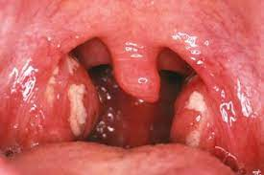

Slide 18
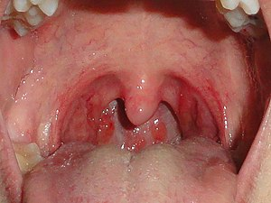
Faryngitida
zánět hltanu, původ je nejčastěji virový. Onemocnění se neomezuje jen na tonzily, ale naopak bývají postiženy i další části dýchacích cest.
Mezi příznaky faryngitidy patří rychle vzniklá bolest v krku, dysfágie a horečka s celkovým pocitem nemoci. Na rozdíl od tonzilitidy (která je nejčastěji bakteriálního původu) se u faryngitidy objevuje navíc i rýma, pálení v nose, slzení, kýchání a suchý kašel.
Notes:
Akutní faryngitida
Faryngitida je zánět hltanu, původ je nejčastěji virový. Onemocnění se neomezuje jen na tonzily, ale naopak bývají postiženy i další části dýchacích cest. Mezi příznaky faryngitidy patří rychle vzniklá bolest v krku, dysfágie a horečka s celkovým pocitem nemoci. Na rozdíl od tonzilitidy (která je nejčastěji bakteriálního původu) se u faryngitidy objevuje navíc i rýma, pálení v nose, slzení, kýchání a suchý kašel.
Pro nesnadné klinické rozlišení faryngitidy a angíny se zavedl pojem tonzilofaryngitida.
Klinický obraz
Při fyzikálním vyšetření krku můžeme objevit zarudnutí, prosáknutí sliznice, petechie na patru, zvětšené tonzily a případně lymfadenopatii vpředu na krku. Vyšetřením není možné rozlišit virovou a bakteriální etiologii, nicméně nález ulcerací a vezikul svědčí pro HSV a coxsackie viry (tzv. herpangína), současný výskyt konjunktivitidy pro adenoviry, šedobělavé fibrinózní pablány spolu s otokem hrdla pro diftérii a makulopapulózní rash pro beta-hemolytické Streptokoky skupiny A, méně často pro A. haemolyticum.
Co je faryngitida?
Faryngitida (pharyngitida) je odborné označení pro zánět hltanu, se kterým se každoročně potýkají tisíce dětí i dospělých. Toto infekční onemocnění mívá většinou lehký průběh a vyžaduje pouze symptomatickou léčbu, ale jeho příznaky mohou být pro pacienty velmi nepříjemné. U kojenců a batolat se navíc přidávají vysoké horečky, což může být v některých případech nebezpečné.
Hltan (farynx) je trubice nálevkovitého tvaru, která tvoří společný oddíl dýchací a trávicí soustavy. Nachází se v zadní části hrdla, přičemž spojuje dutinu nosní a dutinu ústní a hrtanem a jícnem. Dá se přitom rozdělit na tři samostatné části, kam patří konkrétně:
nosní část hltanu (nosohltan) – nazofarynx, epifarynx,
ústní část hltanu – orofarynx, mezofarynx,
hrtanová část hltanu – hypofarynx (laryngofarynx).
Hlavním úkolem hltanu je transport potravy a tekutin do jícnu (polykání), odkud následně putuje dále do žaludku. Také jím samozřejmě prochází vdechovaný a vydechovaný vzduch a kromě toho hltan hraje důležitou roli při tvorbě řeči. Jeho stěna se skládá z vaziva a svaloviny, je vystlaný sliznicí a bývá také bohatě prokrvený. Poměrně často jej nicméně postihují akutní infekce.
Součástí hltanu jsou také mandle, jejichž základem je lymfatická tkáň. Jednotlivé struktury v dané oblasti, kam patří patrové mandle, hltanová mandle, jazyková mandle, zadní a boční stěna hltanu, ústí Eustachovy trubice a vchod hrtanu, pak společně tvoří Waldeyerův lymfatický okruh. Tkáň mandlí přitom hraje důležitou roli v rámci fungování imunitního systému.
Záněty horních cest dýchacích, kam se anatomicky řadí dutina nosní, vedlejší nosní dutiny a hltan, se mohou rozvinout jako samostatná onemocnění konkrétní oblasti dýchacích cest, ale také jako difuzní zánět (například v rámci nachlazení). Pokud je zánět lokalizovaný hlavně na sliznici hltanu a patrových mandlí, lékaři hovoří právě o faryngitidě nebo také o tonzilitidě. [1, 2, 3, 4, 5, 6]
Druhy zánětů
Pokud jde o zánět hltanu, v terminologii panuje výrazná nejednotnost, a to konkrétně mezi laickou veřejností, ale i v řadách lékařů. Také v literatuře se často můžete setkat s tím, že se vysvětlení jednotlivých pojmů částečně liší (například užívání termínů v anglosaské literatuře může být pro některé jedince matoucí). Mezi základní typy zánětů ovšem patří:
faryngitida – postižení stěn hltanu,
tonzilitida – postižení lymfoepiteliální tkáně (mandlí),
tonzilofaryngitida – zánět hltanu i mandlí.
Při používání pojmu tonzilitida (angína) je vhodné vždy dodat také upřesňující název, jako je například zánět patrových mandlí (tonsillitis pharyngea) a podobně. Výraz angína bez jakéhokoliv přídomku se totiž často používá jako označení pro hnisavý zánět patrových mandlí, který je nutné přeléčit pomocí antibiotik. [7, 8]
Příčiny faryngitidy
Za rozvoj faryngitidy mohou být zodpovědné různé faktory, ale ve většině případů jsou zdrojem tohoto onemocnění viry, které se mezi lidmi šíří vzdušnou cestou prostřednictvím kapének (tedy při kašlání, smrkání, kýchání a podobně). Ty pak ulpívají také na nemytých rukou a kontaminují okolní předměty. Mezi nejčastější původce virové faryngitidy dnes patří například:
enteroviry,
rhinoviry,
koronaviry,
adenoviry,
herpesviry,
pikornaviry,
paramyxoviry,
Epstein-Barr virus,
chřipkové viry.
V drtivé většině případů (podle lékařů to může být zhruba 40–90 %) je tedy zánět nosohltanu důsledkem virové infekce, jako je například běžné nachlazení, chřipka nebo také mononukleóza. Ty oslabují obranu sliznice hltanu, ale samozřejmě nereagují na léčbu antibiotiky, takže se terapie většinou soustředí pouze na zmírňování nepříjemných příznaků.
Méně časté jsou pak faryngitidy podmíněné bakteriální infekcí. Ve většině případů je pak na vině streptokoková infekce v krku, kterou způsobují především streptokoky skupiny A (Streptococcus pyogenes). Kromě toho však mohou být za rozvoj faryngitidy zodpovědné i hemofily, pneumokoky, stafylokoky, chlamydie či bakterie způsobující kapavku.
Bakteriální zánět hltanu trápí především malé pacienty starší 5 let. Typicky postihuje nosohltan a krční mandle, ale v některých případech může být zasažený také hrtan. Konkrétně streptokoková faryngitida pak tvoří zhruba 15–20 % případů (během epidemií to ovšem může být i více). Ve vzácných situacích mohou ovšem zánět hltanu vyvolat také plísně (mykotické infekce), ale to se stává především u pacientů s oslabenou imunitou.
Aby toho nebylo málo, bakteriální infekce může v některých případech nasednout na tu virovou, což se označuje jako sekundární bakteriální infekce. Zánět hltanu pak většinou trvá mnohem déle a mívá těžší průběh než ve standardních situacích. Nejčastěji přitom postihuje mladé pacienty, osoby trpící podvýživou a jedince s oslabenou obranyschopností organismu.
Rizikové faktory
Zdravý dospělý člověk prodělá během jednoho kalendářního roku maximálně 2–4 případy nachlazení, které mívají mírný průběh a poměrně brzy odezní. U dětí jsou ovšem tyto problémy mnohem častější, přičemž v předškolním věku mohou být nemocné klidně 6–10krát za rok. Infekce horních dýchacích a polykacích cest přitom bývají většinou virového původu a typicky se objevují ve vlnách.
Vyšší riziko vzniku faryngitidy v současné době hrozí především jedincům, kteří se často potýkají s nachlazením nebo s chřipkou, přičemž mnohem více případů zánětu hltanu se objevuje během chladných měsíců. Více toto onemocnění postihuje také osoby pravidelně vystavené cigaretovému kouři či jiným chemickým látkám. K dalším rizikovým faktorům se řadí:
oslabená imunita,
celková únava a stres,
přetěžování organismu,
nějaký typ alergie,
menopauza (klimakterium),
špatné stravovací návyky,
přítomnost jiného onemocnění.
Kromě toho může být faryngitida jedním z primárních projevů syndromu získaného selhání imunity (AIDS), a to společně s horečkou, adenopatií (patologické změny žlázy nebo lymfatické uzliny) a makulopapulózním exantémem (vyrážka). Právě z toho důvodu je nutné na zánět hltanu myslet i v případě osob potenciálně ohrožených infekcí HIV.
Akutní faryngitida
Pokud se u pacienta rozvine akutní zánět hltanu, sliznice v dané oblasti bývá viditelně zarudlá. Místní cévy jsou vlivem infekce překrvené, mandle se zvětšují a typicky se objevuje bíložlutý hlen. Kromě toho pacienti většinou pociťují silnou bolest v krku při polykání, která někdy vystřeluje až do uší. Výjimkou ovšem není ani pocit sucha a pálení v nose nebo dráždění ke kašli.
Symptomy akutní faryngitidy se obvykle liší v závislosti na věku pacienta, jeho celkovém zdravotním stavu, závažnosti onemocnění nebo jeho konkrétním původci. Mohou přitom zahrnovat i různé nespecifické symptomy, kam se řadí třeba celková únava, schvácenost, zvýšená teplota nebo zimnice. Kromě toho je možné zaznamenat i zvětšení lymfatických uzlin.
Rozvine-li se zánět hltanu u dospělých nebo dospívajících pacientů, poměrně často je trápí také bolesti hlavy, bolesti svalů a kloubů nebo ztráta chuti k jídlu. U kojenců a batolat pak většinou bývá průběh nemoci těžší. Typické projevy faryngitidy zde doprovází horečky nad 39 °C a nosní sekrece (epipharyngitis acuta, angina retronasalis).
Jaké má akutní faryngitida příznaky?
Problémy při polykání,
pálení či řezání v krku,
bolest ucha při polknutí,
zarudnutí sliznice hltanu,
škrábání a sucho v krku,
rýma a dráždění ke kašli,
slzení, kýchání a pálení v nose,
zvýšená teplota či horečka,
celková schvácenost.
Rozlišit akutní virovou a bakteriální faryngitidu pouze na základě jednotlivých klinických příznaků je velmi obtížné. Existuje však řada projevů, které se pojí s jednotlivými původci onemocnění a mohou tak poukázat na to, co zánět hltanu způsobilo. Například virové infekce většinou doprovází kašel, rýma, zánět spojivek, bolest svalů a bolest hlavy, zatímco zvětšení uzlin není příliš časté.
Objeví-li se zároveň červené tečky na patře (známé také jako petechie) nebo zvláštní puchýřky v krku, s největší pravděpodobností se jedná o herpangínu nebo o herpetickou infekci. Záněty způsobené viry chřipky se pak typicky objevují v epidemiích a způsobují vysoké teploty, bolesti svalů a bolesti hlavy, přestože nález v hltanu bývá spíše skrovný.
U bakteriálních faryngitid lékaři na sliznicích běžně pozorují také přítomnost hnisu. Pokud se jedná o streptokokovou faryngitidu, pacienti si většinou stěžují na bolest při polykání, zarudnutí hrdla a výskyt bílých nebo šedavých skvrn v krku. K dalším charakteristickým příznakům se řadí nevolnost, horečka, zimnice, ztráta chuti k jídlu, zduřené uzliny či pachuť v ústech.
Adenovirová faryngitida je podobná streptokokové infekci a téměř v polovině případů ji doprovází folikulární konjunktivitida (zánět spojivek). Způsobí-li zánět hltanu infekční mononukleóza
(virus Epstein-Barrové), objevuje se výrazné zvětšení krčních uzlin, tonzilární exsudát a splenomegalie. Typická je ale samozřejmě i bolest svalů nebo vyrážka. [21, 22, 23, 24, 25, 26]
Chronická faryngitida
Chronický zánět hltanu se typicky objevuje jako součást chronických zánětů horních a dolních dýchacích cest. Jde o poměrně časté komplikace, které postihují hlavně střední část hltanu (mezofarynx), ale samozřejmě se mohou šířit také na další místa. U pacientů se pak mohou střídat různě dlouhá bezpříznaková období s momenty, kdy se nemoc plně rozvine.
O chronické faryngitidě hovoříme v případě, kdy infekce během několika dnů nebo týdnů nevymizí, ale přetrvává dlouhodobě, opakovaně se vrací nebo nereaguje na žádnou běžnou léčbu. Za rozvoj těchto potíží, které jsou méně časté než akutní zánět hltanu, bývají samozřejmě zodpovědné infekce. Svou roli zde ale mohou sehrát také další faktory, kam patří:
dlouhodobá neprůchodnost dýchacích cest,
přetrvávající tonzilitida (angína),
expozice kouři, prachu a chemikáliím,
přílišná konzumace tvrdého alkoholu,
záliba ve velmi kořeněných jídlech,
dýchání horkého suchého vzduchu,
pobyt v extrémně vlhkém prostředí,
časté střídání teplot
alergické reakce na pyl nebo plísně,
gastroezofageální reflux,
hormonální problémy,
rakovina hrdla (velmi vzácně).
A jaké má chronická faryngitida příznaky? Symptomy se v tomto případě hodně podobají akutní faryngitidě, ale pacienta trápí mnohem delší dobu. Patří sem například bolesti v krku, chrapot, polykací obtíže, pocit cizího tělesa v hrdle, unavený hlas, horečka, bolesti hlavy, kašel, kýchání, nevolnost nebo dokonce zvracení.
Konkrétní projevy se přitom mohou lišit v závislosti na tom, co chronický zánět hltanu způsobilo. Podle toho, jaké změny v oblasti hltanu a jeho okolí lékaři zaznamenají, se pak chronická faryngitida dělí na tři základní formy. Jde o hypertrofickou faryngitidu, hypertrofickou granulární faryngitidu a atrofickou faryngitidu.
Hypertrofická a hypertrofická granulární faryngitida způsobují především zduření sliznice, která bývá nepříjemně zarudlá a vyznačuje se zvýšenou cévní kresbou. Pokrývá ji také vazký hlen, jehož se pacienti snaží zbavit kašláním, dávením nebo popotahováním. Pocity pálení a škrábání v krku se přitom často zmírňují po jídle. S těmito formami se pak mohou potýkat osoby trpící lymfoproliferativním onemocněním nebo s infekcí postihující lymfatickou tkáň (HIV).
Atrofická faryngitida se pozná podle vyhlazené, suché a zarudlé sliznice, na níž ulpívá zasychající hlen. Pacienti trpící tímto onemocněním si většinou stěžují na bolesti a tlak v krku, zahlenění, pocity sucha nebo ztížené polykání. Daná forma zánětu se častěji objevuje u pacientů s cukrovkou či anémií a navíc se zhoršuje po provedení tonzilektomie (odstranění patrových mandlí) nebo při dlouhodobém užívání kortikosteroidů v inhalační formě.
K suchosti sliznice, která je jedním z predispozičních faktorů rozvoje chronické faryngitidy, přispívá také užívání léků s parasympatikolytickým efektem. Sem patří například antidepresiva, neuroleptika nebo antihistaminika. Výrazný vliv zde může mít také život či práce v prašném prostředí nebo na místech, kde člověk přichází do kontaktu s chemickými výpary. Chronický zánět hltanu navíc může být jediným příznakem gastroezofageálního refluxu.

Slide 19
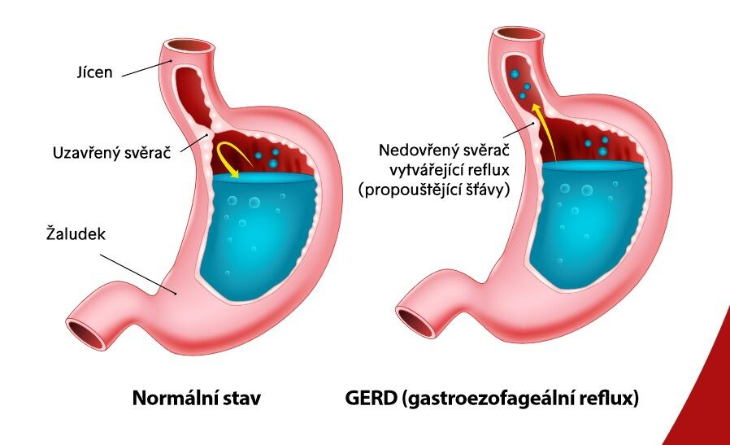
Reflux
jícnové svěrače neplní dostatečně svoji funkci, a obsah žaludku se přes oslabený jícnový svěrač
dostává zpět do jícnu, kde kyselina chlorovodíková společně s kyselými částmi jídel narušuje
sliznici jícnu.
Reflux může být zapříčiněn nevhodným jídlem a pitím, ale také běžně používanými léky (léčba
srdce, vysokého tlaku či dýchání),
poškozením nervů nebo jícnová/brániční kýla.
Ke zhoršení stavu přispívá obezita, při které se
mění anatomické poměry na přechodu jícnu
a žaludku. U těhotných žen je zas reflux
způsoben vlivem hormonálních změn.
příznaky: pachuť v ústech, nakyslý zápach z úst,
obtížné polykání, říhání, pocity na zvracení
a bolest na hrudi.
Notes:
jícnový reflux je poměrně častá porucha trávení způsobená proniknutím obsahu žaludku, zpět do jícnu.
jícnové svěrače neplní dostatečně svoji funkci, a obsah žaludku se přes oslabený jícnový svěrač dostává zpět do jícnu, kde kyselina chlorovodíková společně s kyselými částmi jídel narušuje sliznici jícnu, hltanu a úst.
Dlouhodobé poškozování sliznice jícnu žaludečními šťávami může vyústit v zánět jícnu, označovaný také jako refluxní ezofagitida.
V západních zemích trpí refluxem 10 % až 20 % populace, nejčastěji osoby ve věku od šedesáti do sedmdesáti let.
Příčiny refluxu jícnu
Reflux může být zapříčiněn nevhodným jídlem a pitím, ale také běžně používanými léky (léčba srdce, vysokého tlaku či dýchání). Další možnou příčinou mohou být poškozené nervy nebo jícnová/brániční kýla. Ke zhoršení stavu přispívá obezita, při které se mění anatomické poměry na přechodu jícnu a žaludku.
U těhotných žen je reflux způsoben vlivem hormonálních změn (progesteron uvolňuje hladké svalstvo) a samozřejmě také tlakem rostoucí dělohy. Tento stav není nebezpečný, po porodu obvykle vymizí.
charakteristické příznaky:
pachuť v ústech, nakyslý zápach z úst, obtížné polykání, říhání, pocity na zvracení a bolest na hrudi.
Rizikové faktory refluxu
nadváha, obezita, pití kávy nebo alkoholu, kouření, konzumace nadměrně kořeněných, tučných či sladkých jídel, přejídání se, nedostatek pohybu, stres,…

Slide 20
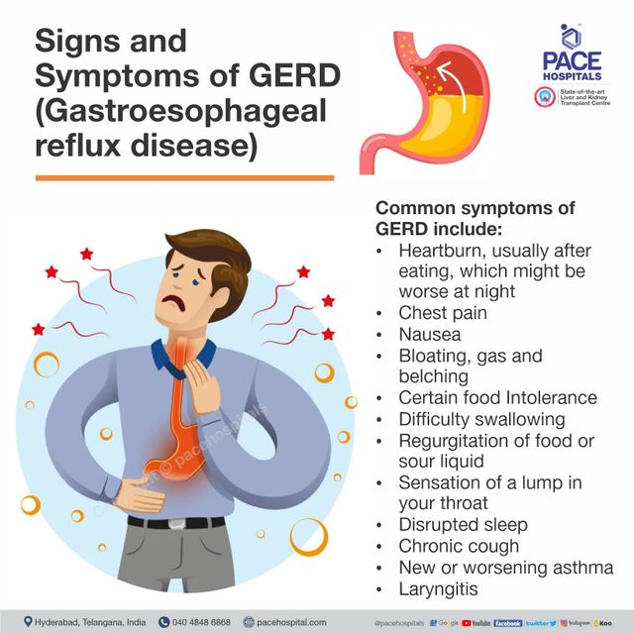

Slide 21
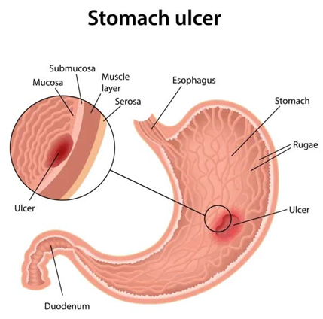
Žaludeční vřed
zá­nětlivé onemocnění sliznice trávicího traktu
Při oslabení hlenové vrstvy, nejčastěji
působením vnějších vlivů, dojde k poškození
žaludeční sliznice. V takto narušeném místě
vzniká vřed - defekt na sliznici žaludku
Během svého života se s touto diagnózou setká
zhruba každý desátý Čech
Žaludeční vředy jsou nejčastěji diagnostikovány
u starších lidí (cca 60+ let), častěji pak u mužů.
Nemoc je také podmíněna geneticky a nezřídka se
s ní setkáváme opakovaně.
Notes:
zá­nětlivé onemocnění sliznice trávicího traktu
Během svého života se s touto diagnózou setká zhruba každý desátý Čech.
Při oslabení hlenové vrstvy, nejčastěji působením vnějších vlivů, dojde k poškození žaludeční sliznice. V takto narušeném místě vzniká vřed - defekt na sliznici žaludku
Žaludeční vředy jsou nejčastěji diagnostikovány u starších lidí (cca 60+ let), častěji pak u mužů.
Nemoc je také podmíněna geneticky a nezřídka se s ní setkáváme opakovaně.
Příčiny vzniku žaludečních vředů
Nadměrná spotřeba léků proti bolesti (NSAID), tzv. nesteroidních antiflogistik, jedná se například o ibuprofen, kyselinu acetylsalicylovou, diklofenak atd.), které se často používají při bolesti zad a kloubů, užívání glukortikoidů,
Infekce bakterie Helicobacter pylori – Dříve šlo hlavně o přenos z člověka na člověka, nejčastěji v rámci jedné rodiny. V současné době nakažení touto bakterií ubývá. Pro snadné zjištění přítomnosti bakterie Helicobacter pylori můžete opatřit jednoduchý domácí test,
nerovnováha mezi protektivními a agresivními faktory působícími na sliznici
Prodělání těžkých nemocí nebo popálenin,
Vzácné onemocnění Zollingerův-Ellisonův syndrom, které způsobuje nadprodukci žaludečních šťáv.
Mezi nejčastější příznaky žaludečních vředů patří:
bolest v místě vzniku vředu,
žaludeční křeče,
bolest břicha po jídle – častěji u žaludečních vředů,
bolest břicha nalačno – u dvanáctníku,
nevolnost a pocit na zvracení,
zvracení,
nadýmání,
pálení žáhy,
říhání,
nechutenství, hubnutí.

Slide 22
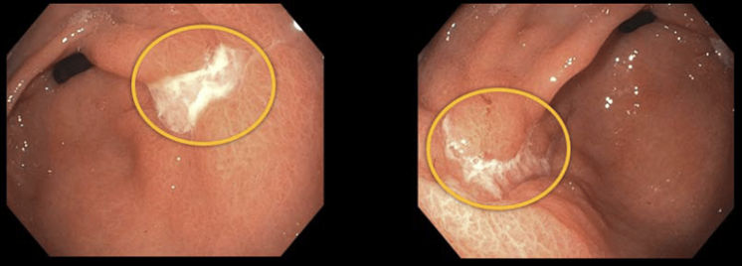
Příčiny vzniku žaludečních vředů
Mezi nejčastější příznaky žaludečních vředů patří:
Nadměrná spotřeba léků proti bolesti (NSAID), tzv. nesteroidních antiflogistik, jedná se například o ibuprofen, kyselinu acetylsalicylovou, diklofenak atd.), které se často používají při bolesti zad a kloubů, užívání glukortikoidů,
Infekce bakterie Helicobacter pylori – Dříve šlo hlavně o přenos z člověka na člověka, nejčastěji v rámci jedné rodiny. V současné době nakažení touto bakterií ubývá. Pro snadné zjištění přítomnosti bakterie Helicobacter pylori můžete opatřit jednoduchý domácí test,
Nerovnováha mezi protektivními a agresivními faktory působícími na sliznici
Prodělání těžkých nemocí nebo popálenin,
Vzácné onemocnění Zollingerův-Ellisonův syndrom, které způsobuje nadprodukci žaludečních šťáv.
bolest v místě vzniku vředu,
žaludeční křeče,
bolest břicha po jídle – častěji u žaludečních vředů,
bolest břicha nalačno – u dvanáctníku,
nevolnost a pocit na zvracení,
zvracení,
nadýmání,
pálení žáhy,
říhání,
nechutenství, hubnutí.

Slide 23
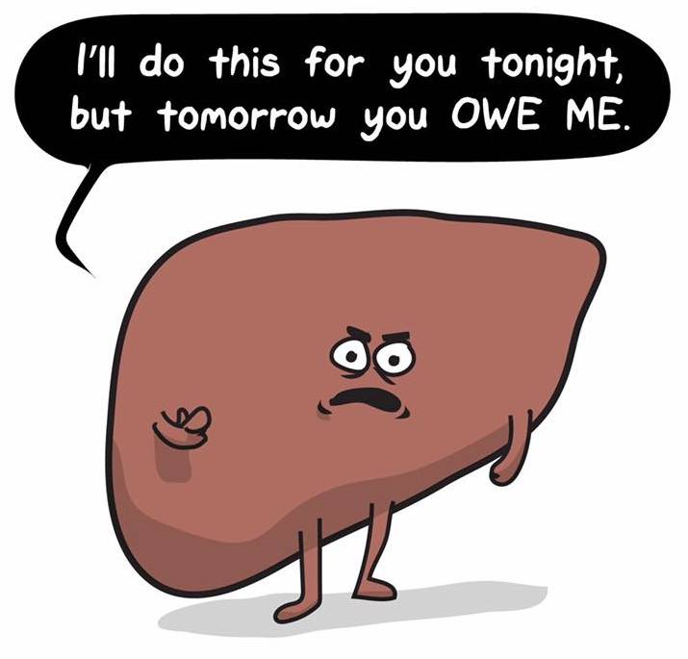
Onemocnění jater
Hepatitida
Steatóza
Cirhóza
NAFLD

Slide 24
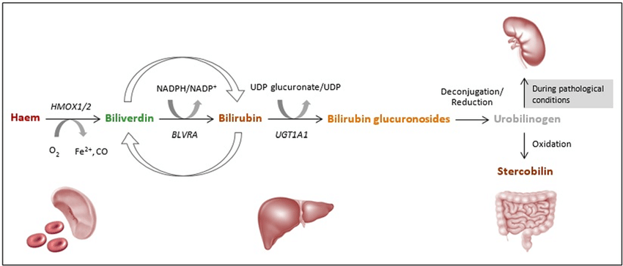
Hepatitida
Zánět a poškození jater
Infekční i neinfekční příčiny
Hepatitidy definujeme jako zánět a poškození jaterrůznými etiologickými agens zahrnující infekční i neinfekční příčiny. Mezi nejčastější infekční agens patří viry – virové hepatitidy, méně často bakterie (např. leptospiry). Mezi neinfekční příčiny patří toxiny, nadužívání farmak, nebo např. autoimunitní procesy. Poškození buněk spočívá v přímém cytotoxickém působení (toxiny zprostředkovaná nekróza) nebo je následkem odpovědi organismu proti škodlivě působícím vlivům (virové hepatitidy). Klinický obraz je rozmanitý, zahrnuje spektrum příznaků od asymptomatického průběhu, přes nevolnost, bolesti břicha, žloutenku až po selhání jater, v závislosti na rozsahu probíhající nekrózy a infiltrace jaterní tkáně zánětlivými buňkami.
Mezi nejčastější patří virová hepatitida typu A, B, C a E
Notes:
Hepatitidy definujeme jako zánět a poškození jater různými etiologickými agens zahrnující infekční i neinfekční příčiny. Mezi nejčastější infekční agens patří viry – virové hepatitidy, méně často bakterie (např. leptospiry). Mezi neinfekční příčiny patří toxiny, nadužívání farmak, nebo např. autoimunitní procesy. Poškození buněk spočívá v přímém cytotoxickém působení (toxiny zprostředkovaná nekróza) nebo je následkem odpovědi organismu proti škodlivě působícím vlivům (virové hepatitidy). Klinický obraz je rozmanitý, zahrnuje spektrum příznaků od asymptomatického průběhu, přes nevolnost, bolesti břicha, žloutenku až po selhání jater, v závislosti na rozsahu probíhající nekrózy a infiltrace jaterní tkáně zánětlivými buňkami.
Mezi nejčastější patří virová hepatitida typu A, B, C a E
Kdy vzniká žloutenka
Žlučové barvivo (bilirubin) vzniká z červeného krevního barviva hemoglobinu po rozpadu červené krvinky (ta žije v průměru 120 dnů) a uvolnění železa. Bilirubin je v určitém množství přítomen v krvi a s ní se dostává do jater, kde je pozměněn a v tzv. konjugované formě vyloučen spolu se žlučovými kyselinami a cholesterolem do žluči. Ve střevě, zejména v tlustém střevě (tračníku), se bilirubin dále přeměňuje a dává stolici hnědou barvu.
Jestliže koncentrace bilirubinu v krvi přestoupí určitou hodnotu, proniká do kůže, sliznic a očního bělma a způsobuje zežloutnutí různých odstínů a intenzity.
Žloutenka vzniká třemi způsoby:
Hemolytický ikterus. Množství bilirubinu stoupne natolik, že ho játra nestíhají dostatečně rychle přeměňovat (konjugovat). K této situaci dochází pravidelně hned po narození, protože plod potřebuje před narozením podstatně více červených krvinek než poté, co začne dýchat. Tato žloutenka novorozenců je přechodná a ve většině případů sama zmizí. Stejným mechanizmem vzniká přechodný ikterus u lidí s hemolytickým typem chudokrevnosti (viz anémie).
Hepatotoxický ikterus. Játra nejsou schopna zpracovat normální množství bilirubinu a již zpracovaný bilirubin uniká z poškozených jaterních buněk zpět do krve. Tato situace nastává, pokud jsou játra poškozena zánětem, alkoholem, chemicky (např. rozpouštědly) nebo nádorem. Pokud se podaří stav jater zlepšit, žloutenka ustupuje, pokud ne, provází těžká žloutenka jaterní selhání.
Obstrukční ikterus. Nejčastější příčinou zežloutnutí je neprůchodnost (obstrukce) žlučových cest. Překážkou bývá kámen, který se do žlučových cest dostane ze žlučníku, někdy také nádor (např. slinivky břišní), který stlačí žlučovod zvenčí, vzácně se jedná o nádor rostoucí přímo ve žlučových cestách.
V případě virových hepatitid typu A, B, a C je zdrojem onemocnění člověk, virová hepatitis typu E je zoonóza, k přenosu onemocnění dochází nejčastěji prostřednictvím nedostatečně tepelně upraveného vepřového masa a vepřových lahůdek. Mezilidský přenos virové hepatitidy typu E je ojedinělý.
Projevy:
Onemocnění může probíhat zcela bez příznaků, ale obvykle se projeví nechutenstvím, hubnutím, únavou, nevolností, horečkou nebo tlakem v pravém podžebří. Objevit se může i výrazné ztmavnutí moče, světlá barva stolice a žluté zbarvení kůže a sklér. Všechny tyto příznaky však mohou být projevem i jiných onemocnění, proto je k potvrzení diagnózy vždy nutné laboratorní vyšetření krve
Příznaky žloutenky
Žloutenka se projevuje
zežloutnutím kůže, očního bělma, sliznic a dalších tkání,
dalšími projevy mohou být únava, svalové bolesti, teploty, nechutenství, bolesti břicha, průjmy či zvracení.

Slide 25
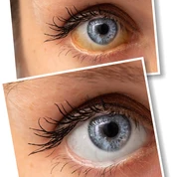
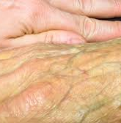
Příznaky hepatitidy:
zežloutnutím kůže, očního bělma, sliznic a dalších tkání, dalšími projevy mohou být únava, svalové bolesti, teploty, nechutenství, bolesti břicha, průjmy či zvracení.

Slide 26
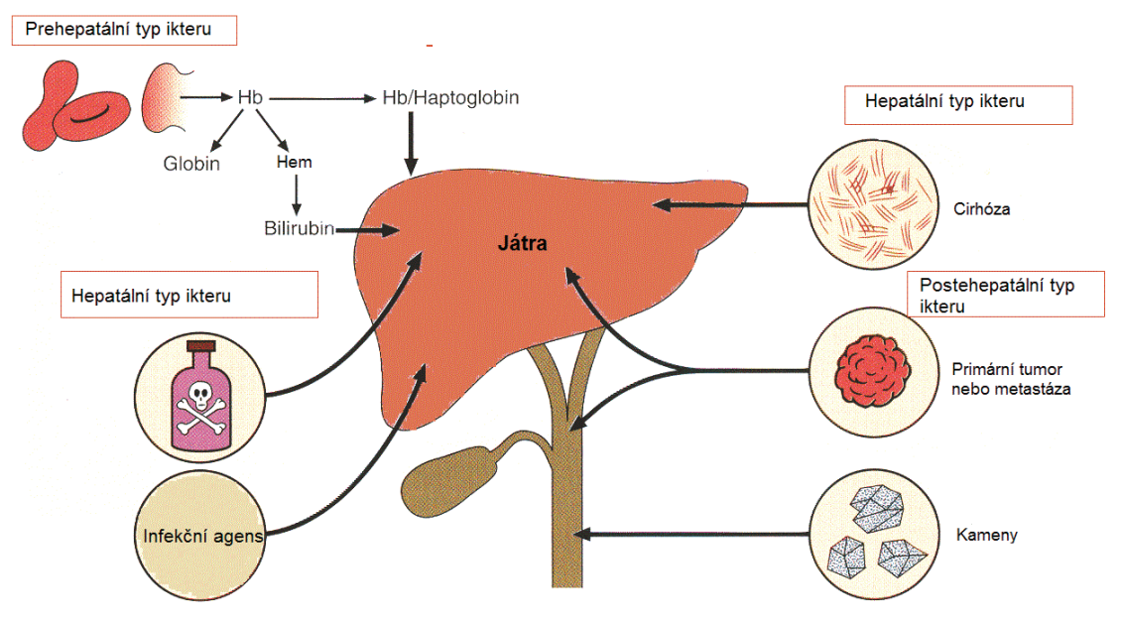
Příčiny vzniku ikteru

Slide 27
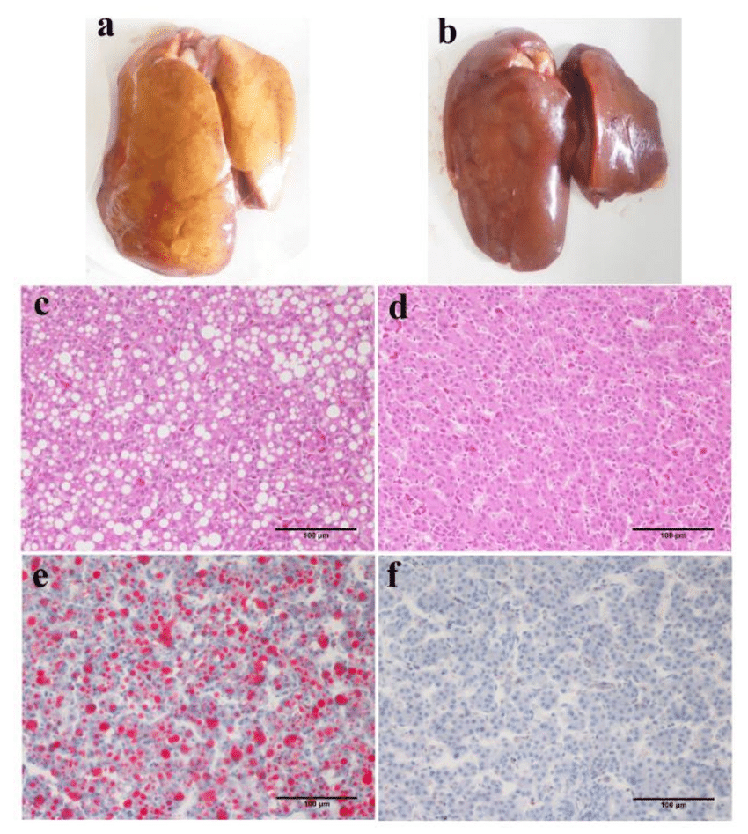
Steatóza
hromadění tukových částic v játrech, které někdy může narušit jejich funkci a způsobit i nevratné poškození jater
Steatóza jater je stav kdy se v hepatocytech nahromadí tolik tuku, že ten tvoří nejméně 5 % hmotnosti jater
Příznaky ztučnění jater:
  nevysvětlitelná únava
  podrážděnost a nervozita
  trávicí obtíže
  problémy s pletí (akné, pigmentové skvrny apod.)
  zhoršená kvalita nehtů a vlasů
  u žen poruchy menstruačního cyklu
  zažloutlé bělmo či zhoršený zrak
  nevysvětlitelné svalové křeče
Příčiny:
  nadměrné požívání alkoholu
  obezita
  vysoký cholesterol
  neléčená, či špatně léčená cukrovka
  některé léky (například kortikoidy) a jedy (muchomůrka zelená)
Komplikace: může způsobit zánět jaterní tkáně s pomalým přechodem do cirhózy se všemi jejími komplikacemi včetně vzniku rakoviny jater. Můze nastat Reyův syndrom, který je spojen s naprostým jaterním selháním, nahromaděním toxických zplodin v těle, poškozením mozku, poruchou vědomí a smrtí.
Notes:
Ztučnění jater (neboli odborně steatóza)
relativně častý stav postihující jaterní tkáň. Jak již název napovídá, jedná se o hromadění tukových částic v játrech, které někdy může narušit jejich funkci a způsobit i nevratné poškození jater.
Vzniká tak, že se uvnitř jaterních buněk začne hromadit tuk, který postupně nahrazuje zdravou jaterní tkáň. Taková situace může mít velmi vážné následky a v některých případech vede k trvalému poškození jater a dalším závažným nemocem. Velkým rizikem ztučnění jater je, že spousta lidí přehlédne jeho prvotní příznaky, a tak jej neřeší včas.
V našich poměrech je bezkonkurenčně nejvýznamnější a nejčastější příčinou nadměrné požívání alkoholu (steatóza je v takovém případě jednou z forem alkoholického poškození jater). Vyšší riziko usazování tuku v játrech mají poměrně logicky i jedinci obézní s vysokým cholesterolem v krvi. Více ohrožení jsou i lidé s neléčenou, či špatně léčenou cukrovkou. Steatózu jater může způsobit rovněž požití některých sloučenin, jde o některé léky (například kortikoidy) a jedy (muchomůrka zelená).
Příznaky ztučnění jater
nevysvětlitelná únava
podrážděnost a nervozita
trávicí obtíže
problémy s pletí (akné, pigmentové skvrny apod.)
zhoršená kvalita nehtů a vlasů
u žen poruchy menstruačního cyklu
zažloutlé bělmo či zhoršený zrak
nevysvětlitelné svalové křeče
Projevy: Samotné ztukovatění jater se většinou nijak neprojevuje a bývá pak náhodným nálezem při vyšetření. Jindy může být provázeno neurčitými příznaky, jako je nevolnost, bolesti břicha a zvětšení jater.
Komplikace: Steatóza jater je nález, který nemusí vůbec nic znamenat a v řadě případů se může upravit, nebo přetrvávat, aniž by způsobil další obtíže. Někdy ovšem může způsobit zánět jaterní tkáně s pomalým přechodem do cirhózy se všemi jejími komplikacemi včetně vzniku rakoviny jater. Smrtelně nebezpečný Reyův syndrom je spojen s naprostým jaterním selháním, nahromaděním toxických zplodin v těle, poškozením mozku, poruchou vědomí a smrtí.
Steatóza jater neboli ztukovatění jater znamená, že v jaterních buňkách (hepatocytech) se nahromadilo tolik tuku, že ten tvoří nejméně 5 % hmotnosti jater.

Slide 28
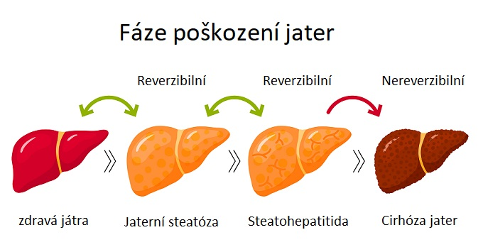

Slide 29
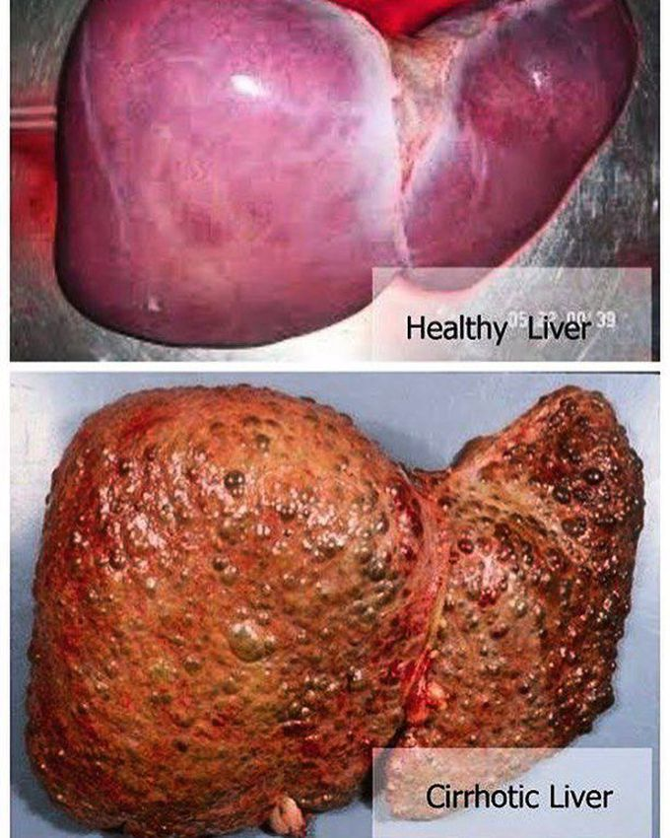
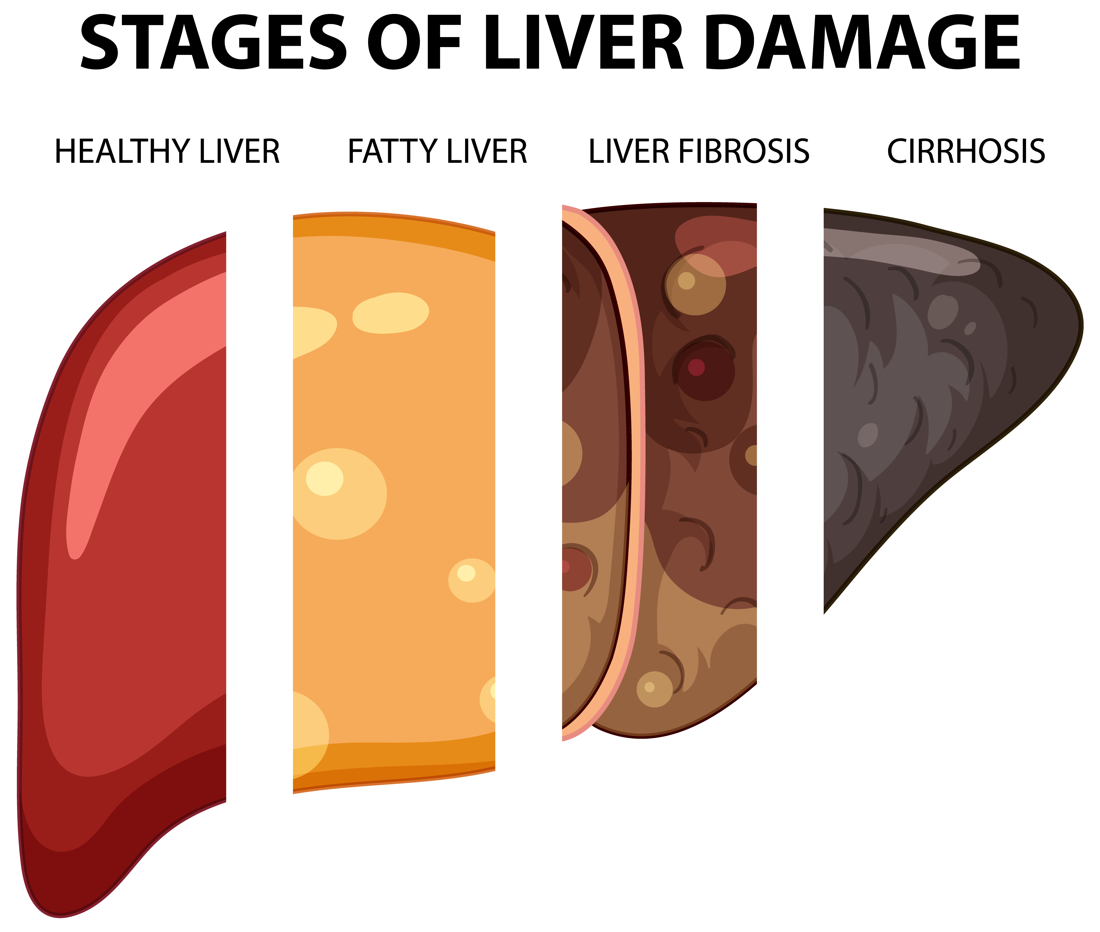
Cirhóza
Spočívá v přestavbě lalůčkovité struktury jater v uzlovitou v důsledku zániku hepatocytů, které jsou nahrazovány vazivovou tkání. Zbylý parenchym se regeneruje a tvoří uzly.
Etiologie:
  chronická hepatitis C, B, B + D
  alkoholické poškození jater
  dlouhodobá obstrukce žlučových cest
  autoimunitní onemocnění
  důsledkem protrahované obstrukce žlučových cest nádorem nebo konkrementem
  toxické poškození jater
  metabolické choroby
  nejasná etiologie – kryptogenní cirhóza (v 10–15 %)
Jaterní cirhóza je závěrečným morfologickým stadiem většiny jaterních onemocnění
Notes:
Jaterní cirhóza je závěrečným morfologickým stadiem většiny jaterních onemocnění s následným rizikem vzniku dekompenzace a komplikací (portální hypertenze, HCC).
přestavba lalůčkovité struktury jater v uzlovitou (zánik hepatocytů, nahrazovány vazivovou tkání, zbylý parenchym regeneruje + tvoří uzly) důsledkem chronických jaterních onemocnění.
Etiologie
chronická hepatitis C, B, B + D – posthepatitická cirhóza,
alkoholické poškození jater – alkoholická cirhóza,
dlouhodobá obstrukce žlučových cest – biliární cirhóza,
primární – autoimunitní onemocnění (tvoří se protilátky proti interlobulárním žlučovodům),
sekundární – důsledkem protrahované obstrukce žlučových cest nádorem nebo konkrementem,
primární sklerozující cholangitida – autoimunitní onemocnění intrahepatálních i extrahepatálních žlučovodů,
toxické poškození jater (paracetamol, amatoxin…) – toxická cirhóza,
metabolické choroby (Wilsonova choroba, deficit α1-antitrypsinu, hemochromatóza, porfyrie, CF a další),
dlouhotrvající venostáza – cirhóza v důsledku venózního městnání,
nejasná etiologie – kryptogenní cirhóza (v 10–15 %).
Důsledkem jaterní cirhozy (a podkladem komplikací) jsou:
porucha syntetické funkce jater (zejména proteosyntézy) zánikem hepatocytů – jaterní insuficience,
portální hypertenze.
Komplikace jaterní cirhózy
portální hypertenze – městnání v povodí vena portae, následky:
jícnové varixy – masivní krvácení (hematemesis, meléna)
ascites – retence tekutin a natria ledvinami (hyperaldosteronismus – porucha degradace v játrech), hypoproteinémie má menší význam
splenomegalie – sekvestrace trombocytů ve slezině – trombocytopenie
snížená rezistence proti infekci (omezený průtok krve játry vyřazuje RES jater) – pneumonie, SBP
krvácivost (hemoragická diatéza) – nedostatečná syntéza koagulačních faktorů, hypersplenismus s trombocytopenií
ikterus – není vyjádřen vždy
pavoučkové névy (naevus araneus, rozšíření terminálních úseků kožních arteriol) – zvláště na rukou, předloktí, čele a přední straně hrudníku
jaterní selhání
renální selhání (hepatorenální syndrom)
hepatocelulární karcinom
hyperestrismus – porucha odbourávaní estrogenů játry, nadbytek vede k atrofii varlat a gynekomastii u mužů, a k poruchám menstruačního cyklu a atrofii vaječníků u žen
encefalopatie

Slide 30
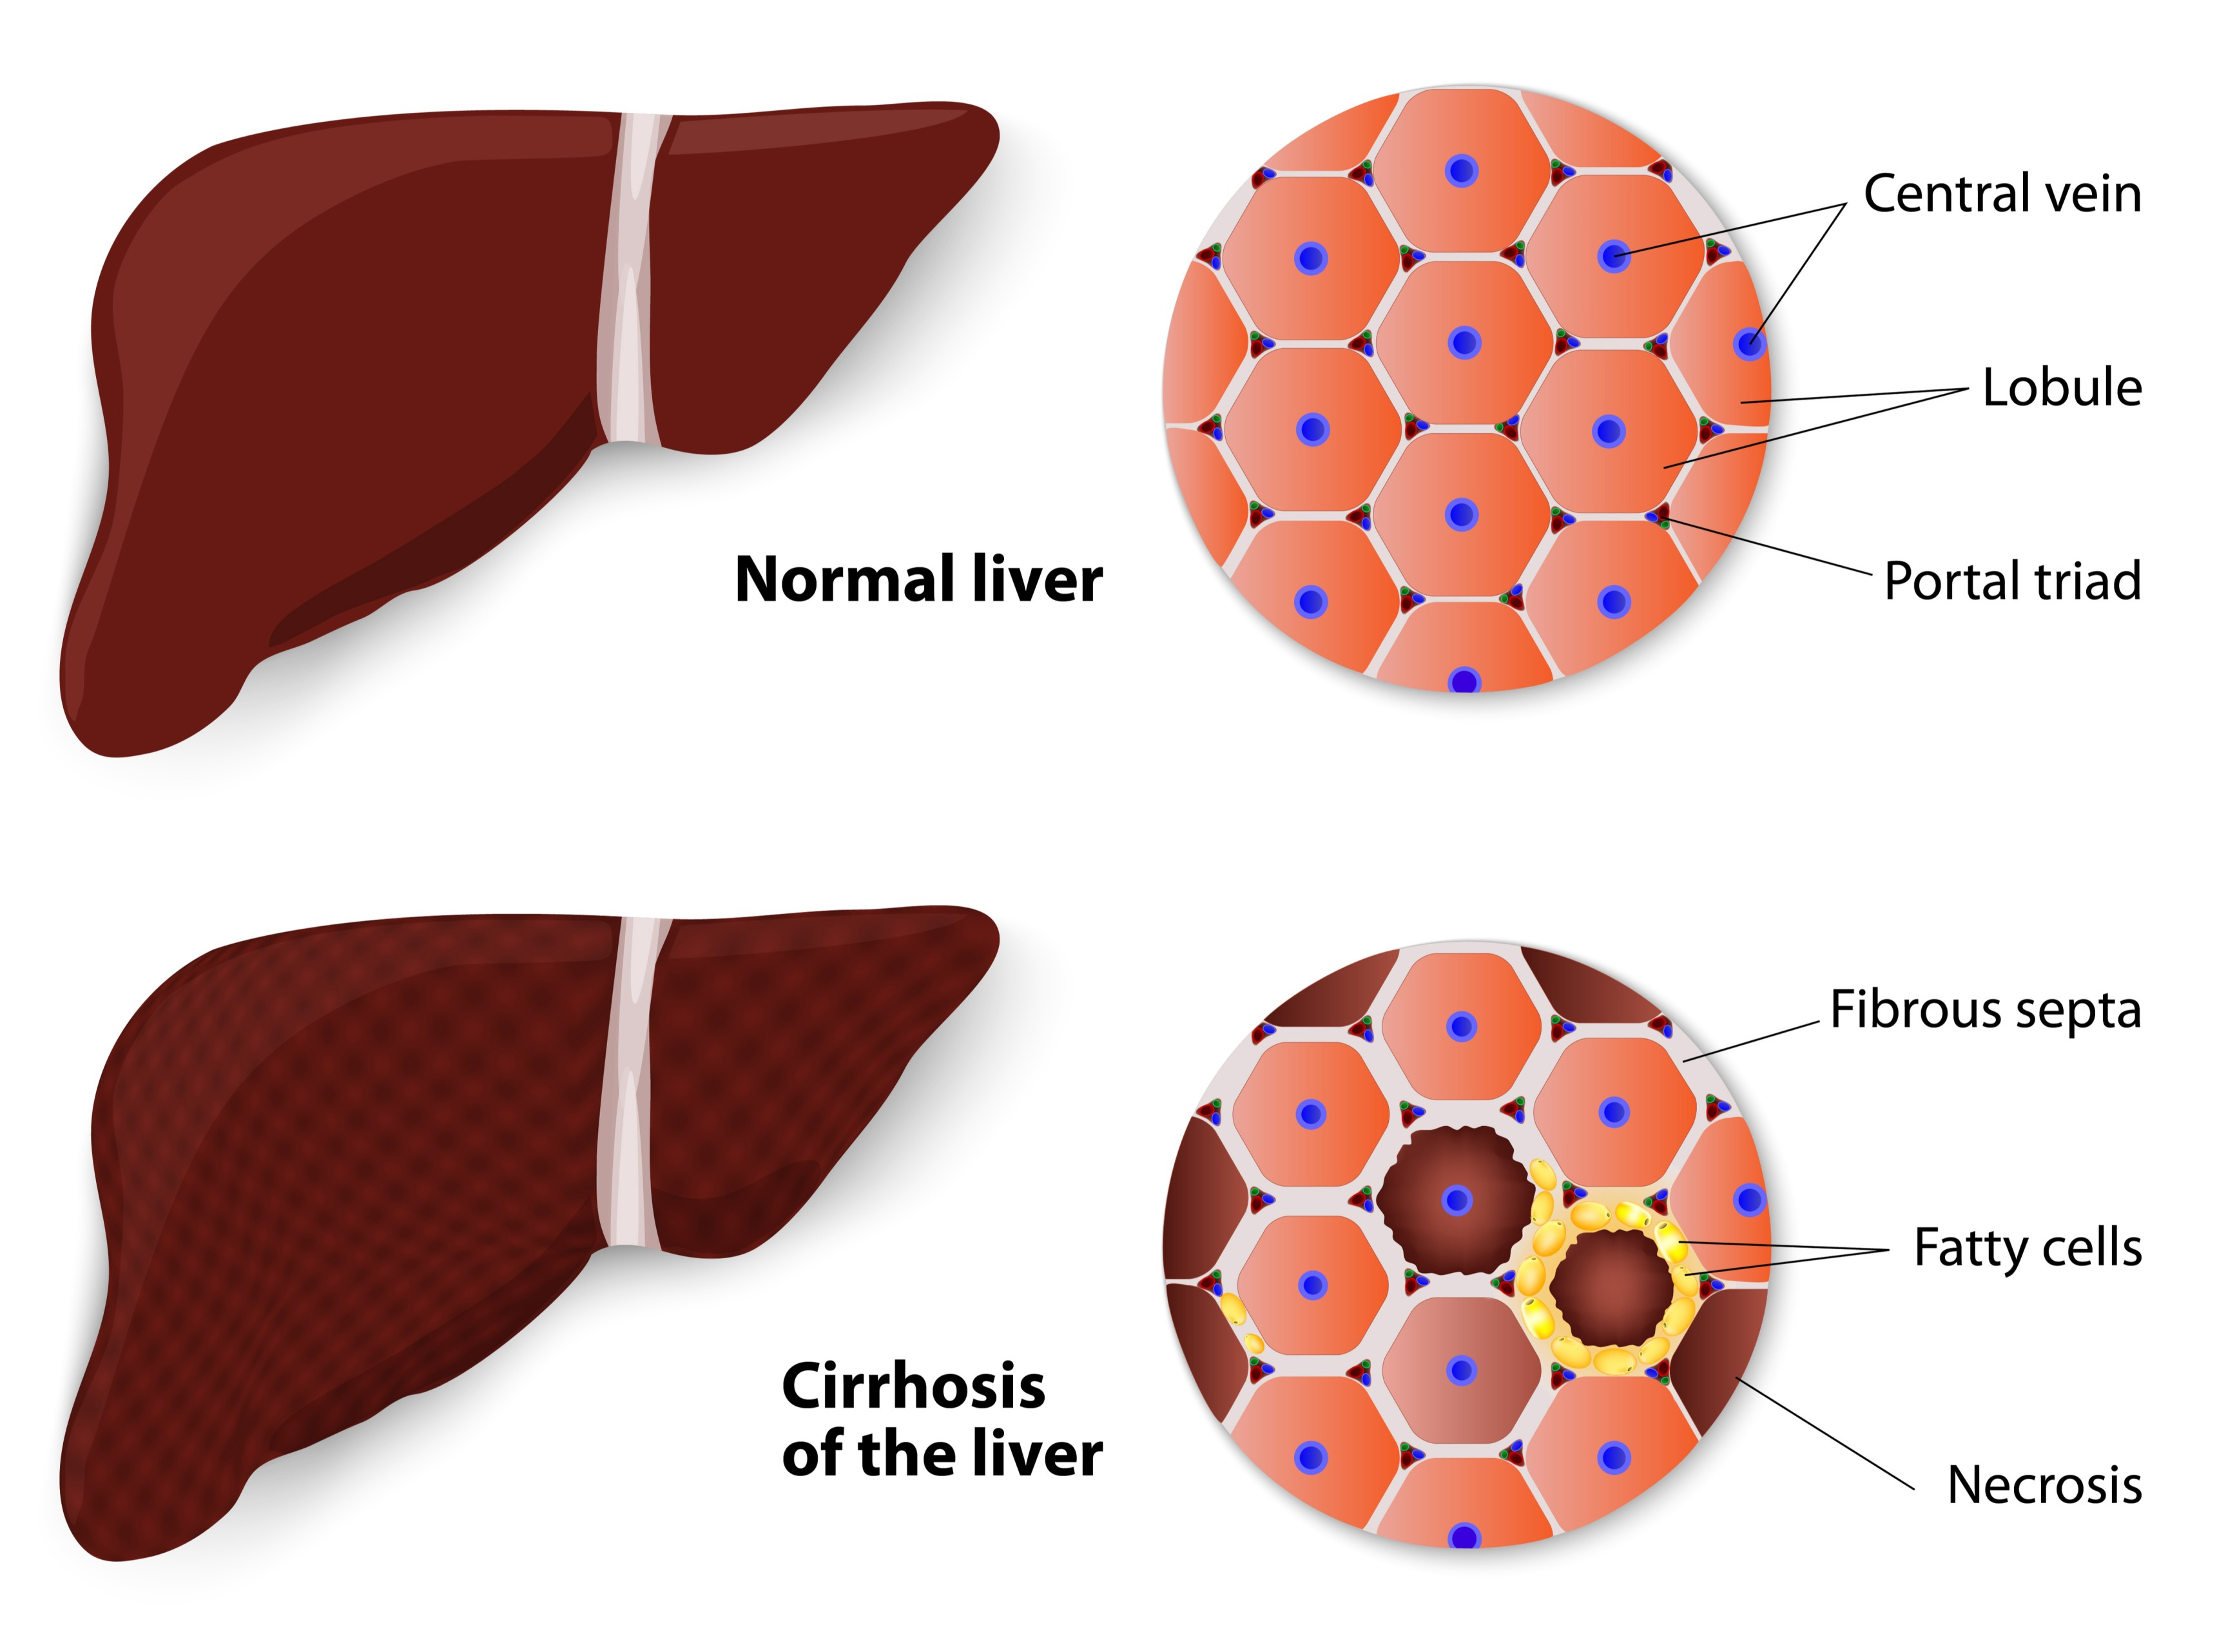

Slide 31
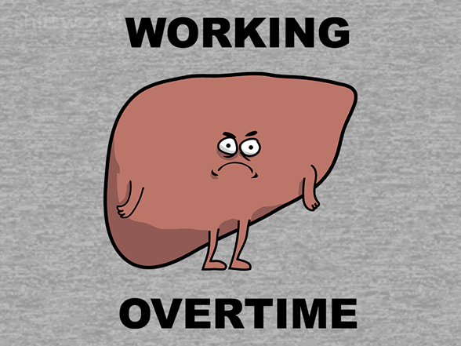
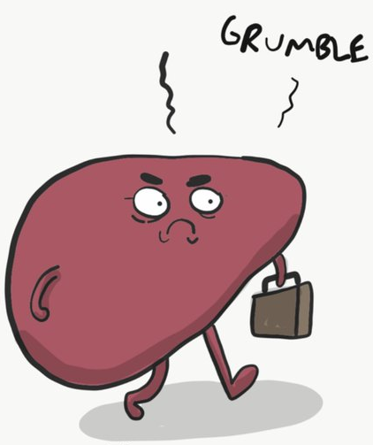
Důsledkem jaterní cirhozy:
  porucha syntetické funkce jater (zejména proteosyntézy) zánikem hepatocytů – jaterní insuficience,
  portální hypertenze.
Komplikace jaterní cirhózy:
  portální hypertenze
  jícnové varixy
  retence tekutin a Na ledvinami
  splenomegalie – sekvestrace trombocytů ve slezině – trombocytopenie
  snížená rezistence proti infekci (omezený průtok krve játry vyřazuje RES jater)
  krvácivost – nedostatečná syntéza koagulačních faktorů, hypersplenismus
  s trombocytopenií
  ikterus
  Pavoučkové cévy – zvláště na rukou, předloktí, čele a přední straně hrudníku
  jaterní selhání
  renální selhání (hepatorenální syndrom)
  encefalopatie

Slide 32
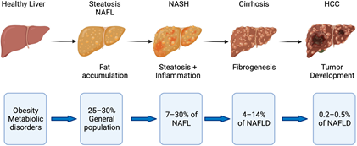
NAFLD – Non-Alcoholic Fatty Liver Disease
NAFLD je definováno přítomností jaterní steatózy ale zahrnuje spektrum patologických stavů od prosté jaterní steatózy přes nealkoholovou steatohepatitidu, různý stupeň fibrózy, až po jaterní cirhózu se všemi jejími komplikacemi včetně portální hypertenze a hepatocelulárního karcinomu bez nadměrné konzumace alkoholu v anamnéze.
dnes se považuje za jaterní manifestaci metabolického syndromu.
Odhaduje se, že více než 25 % procent celosvětové populace trpí na nealkoholové ztukovatění jater.
NAFLD se stává jednou z nejčastějších jaterních chorob na světě a je nyní hlavní příčinou s játry spojené morbidity a mortality. Paradoxně však pacienti s NAFLD umírají v první řadě na kardiovaskulární choroby a také nádorová onemocnění. Jaterní komplikace tvoří až 3. nejčastější příčinu úmrtí.
Notes:
zahrnuje spektrum patologických stavů od prosté jaterní steatózy přes nealkoholovou steatohepatitidu, různý stupeň fibrózy, až po jaterní cirhózu se všemi jejími komplikacemi včetně portální hypertenze a hepatocelulárního karcinomu. NAFLD se dnes považuje za jaterní manifestaci metabolického syndromu.
NAFLD je definováno přítomností jaterní steatózy (zjištěné zobrazovacími metodami nebo histologicky) a vyloučením jiných příčin sekundární akumulace tuku v játrech, jako jsou nadměrná konzumace alkoholu, užívání určitých léků či vrozené metabolické choroby. U většiny pacientů souvisí NAFLD s výskytem metabolického syndromu nebo jeho jednotlivých komponent (centrální obezita, diabetes 2. typu, dyslipidemie a arteriální hypertenze).
hromadí tuk na játrech bez nadměrné konzumace alkoholu.
Odhaduje se, že až více než 25 % procent celosvětové populace trpí na nealkoholové ztukovatění jater. Příčinou je častý výskyt poruchy metabolismu tuků, známý jako vysoký cholesterol, kdy tělo neumí nadměrný příjem tuku zpracovat a ukládá ho v cévách a játrech.
Játra obalená tukem ztrácí schopnost se regenerovat a časem přechází nemoc do pokročilé steatózy jater, zánětlivého stádia (tuková steatohepatitida) a následně jaterní cirhózy. Nebezpečí této nemoci spočívá především v tom, že projevy ztučnění jater nejsou bolestivé a potíže se začnou projevovat až při závažnějším poškození jater. Příznaky steatózy jater nemusíte rozpoznat od běžných trávicích těžkostí: pocit těžkosti a plnosti břicha, nadýmání, tlak pod pravým žebrem, zvětšená játra, únava a časté nadýmání.
NAFLD je spjato s onemocněním diabetes mellitus 2. typu, obezitou i genetickými faktory.
Patofyziologie
Patofyziologický mechanizmus vedoucí ke vzniku NAFLD a k následující progresi do NASH je multifaktoriální. Účastní se ho genetické a epigenetické faktory, faktory zevního prostředí, vysoký kalorický příjem, nevhodné složení stravy a nízká fyzická aktivita. Základním mechanizmem spojujícím metabolický syndrom a NAFLD je nepoměr mezi příjmem a výdejem energie vedoucí k akumulaci tuku nejen v tukové tkáni, ale i v orgánech, které k tomu nejsou určeny (játra, svaly, omentum nebo pankreas). V případě vzniku obezity a/nebo inzulinové rezistence se pak tuková tkáň chová jako „endokrinní orgán“, který uvolňuje zvýšené množství volných mastných kyselin (VMK) a řadu cytokinů [9]. V jaterních buňkách tak dochází nejen ke tvorbě triacylglycerolů a jejich ukládání do tukových kapének, ale k řadě dalších dějů. Na následném vývoji NASH se nejspíše podílejí vedlejší produkty nebo meziprodukty metabolizmu volných mastných kyselin, oxidační stres vznikající při zvýšené oxidaci mastných kyselin v mitochondriích, účinky cytokinů produkovaných jak v tukové tkáni, tak v játrech, bakteriální toxiny pocházející z lumen tenkého střeva při syndromu bakteriálního přerůstání, genetická dispozice [10] a další. Z genetických dispozic má největší význam modifikace (polymorfizmus) genu pro „patatin-like phospholipase domain containing protein 3“ (PNPLA3). Přítomnost mis­sense varianty p.I148M v tomto genu je díky snížené lipázové aktivitě spjata se zvýšenou akumulací tuku pouze v játrech, a nikoli v jiných orgánech. NAFLD u pacientů s touto genetickou variantou PNPLA3 je nezávislý na přítomnosti diabetu, inzulinové rezistence či obezity a má tendenci se vyvíjet do NASH s následným rizikem vzniku jaterní cirhózy a hepatocelulárního karcinomu (HCC) [11]. Přítomnost varianty p.I148M v PNPLA3 vysvětluje částečně vznik NAFLD u štíhlých jedinců.
NAFLD se stává jednou z nejčastějších jaterních chorob na světě a je nyní hlavní příčinou s játry spojené morbidity a mortality. Paradoxně však pacienti s NAFLD umírají v první řadě na kardiovaskulární choroby a také nádorová onemocnění. Jaterní komplikace tvoří až 3. nejčastější příčinu úmrtí.

Slide 33
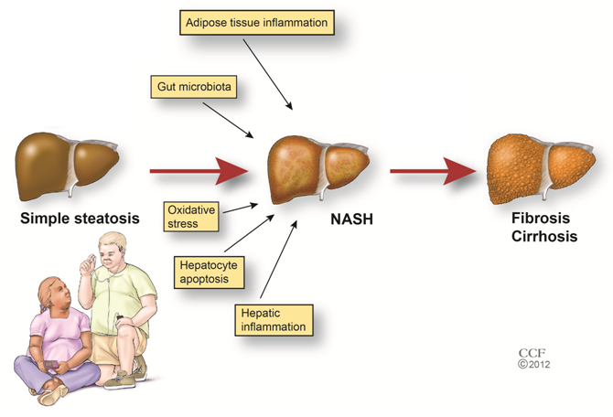
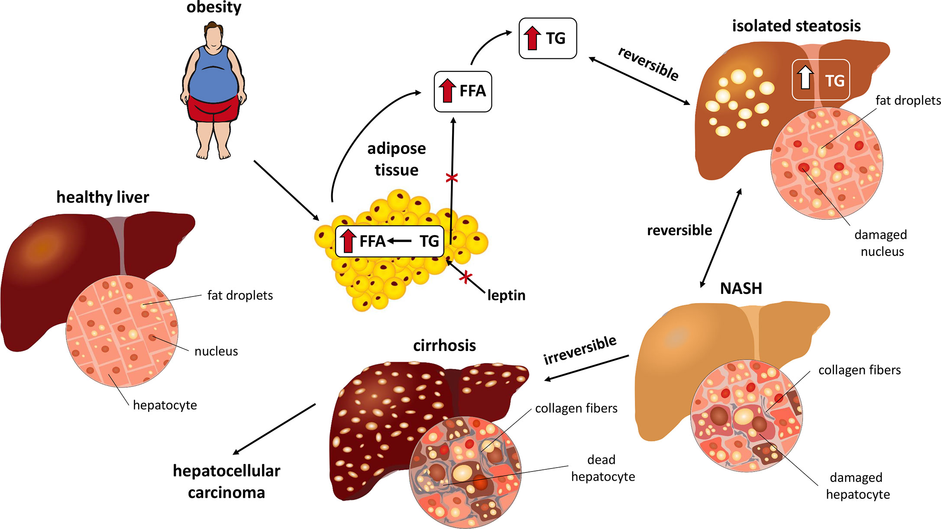
NAFLD – Patofyziologie
Multifaktoriální (= genetické, epigenetické faktory, faktory zevního prostředí)
Základním mechanizmem spojujícím metabolický syndrom a NAFLD je nepoměr mezi příjmem a výdejem energie vedoucí k akumulaci tuku nejen v tukové tkáni, ale i v orgánech, které k tomu nejsou určeny (játra, svaly, omentum nebo pankreas). V případě vzniku obezity a/nebo inzulinové rezistence se pak tuková tkáň chová jako „endokrinní orgán“, který uvolňuje zvýšené množství volných mastných kyselin a řadu cytokinů. V jaterních buňkách tak dochází nejen ke tvorbě triacylglycerolů a jejich ukládání do tukových kapének, ale k řadě dalších dějů. Na následném vývoji nealkoholové steatohepatitidy (NASH) se nejspíše podílejí vedlejší produkty nebo meziprodukty metabolizmu volných mastných kyselin, oxidační stres vznikající při zvýšené oxidaci mastných kyselin v mitochondriích, účinky cytokinů produkovaných jak v tukové tkáni, tak v játrech, bakteriální toxiny pocházející z lumen tenkého střeva při syndromu bakteriálního přerůstání, genetická dispozice a další.

Slide 34
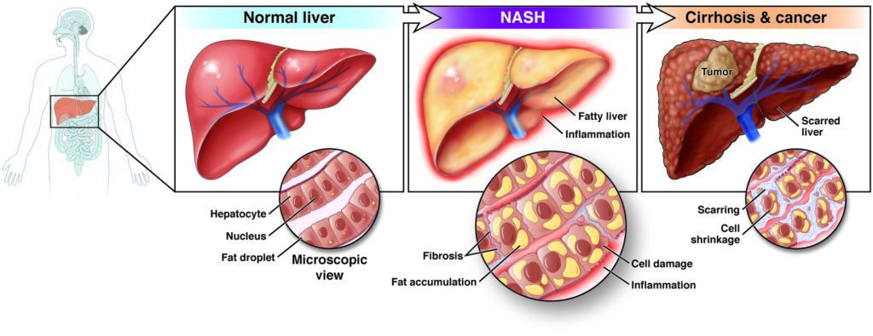
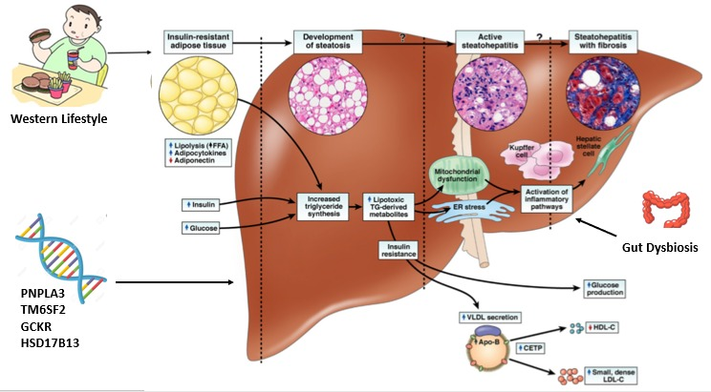
Z genetických dispozic má největší význam modifikace (polymorfizmus) genu pro „patatin-like phospholipase domain containing protein 3“ (PNPLA3). Přítomnost mis­sense varianty p.I148M v tomto genu je díky snížené lipázové aktivitě spjata se zvýšenou akumulací tuku pouze v játrech, a nikoli v jiných orgánech. NAFLD u pacientů s touto genetickou variantou PNPLA3 je nezávislý na přítomnosti diabetu, inzulinové rezistence či obezity a má tendenci se vyvíjet do NASH s následným rizikem vzniku jaterní cirhózy a hepatocelulárního karcinomu (HCC). Přítomnost varianty p.I148M v PNPLA3 vysvětluje částečně vznik NAFLD u štíhlých jedinců.

Slide 35
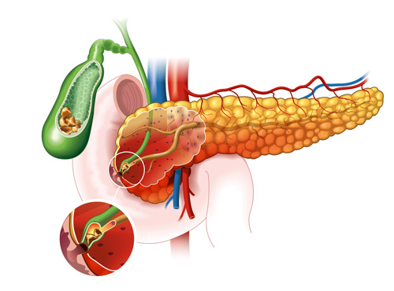
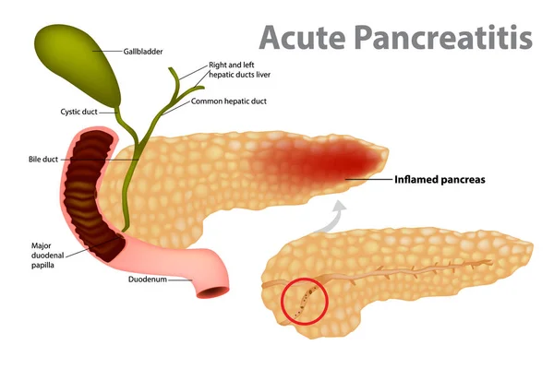
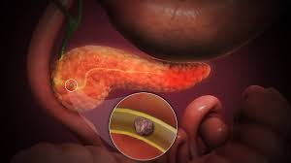
Pankreatitida
zánětlivý proces pankreatu
Notes:
autodigestivní zánětlivý proces pankreatu, který se může šířit do okolních tkání a vzdálených orgánů. Onemocnění je provázené zvýšením amylázy a lipázy v séru a zvýšením amylázy v moči. Dělí se na akutní a chronické.
Akutní pankreatitida je zánětlivé onemocnění slinivky břišní široké škály závažnosti – od lehké formy až po formu těžkou se znaky multiorgánového selhání nebo závažnými lokálními komplikacemi, jako jsou abscesy, pseudocysty a nekrózy pankreatu a přilehlé tkáně.
Patří bezesporu k nejzávažnějším a prognosticky nejhorším náhlým příhodám břišním.
Hlavní důvody vznikuOnemocnění žlučníku, žlučových cest a Vaterské papily (= akutní biliární pankreatitida);
alkoholismus (= akutní ethylická pankreatitida);
pooperační pankreatitida, po ERCP (= akutní iatrogenní pankreatitida);
hyperlipidemická pankreatitida;
posttraumatická pankreatitida;
pankreatotoxicky vyvolaná pankreatitida (ATB – tetracykliny, diuretika – furosemid, imunosupresiva – cyklosporin, ACE inhibitory, atd.);
pankreas divisum (porucha v embryonálním vývoji – nespojení ventrální a dorzální části – je predisponující pro vznik akutní pankreatitidy v dospělosti);
infekce – virus parotitidy, virová hepatitis.
Klinický obraz
Akutně vzniklé bolesti v nadbřišku, pásovitý charakter, vyzařují do zad;
doprovází je nevolnost a následné zvracení bez pocitu úlevy, oslabená peristaltika, meteorismus, napětí břišní stěny;
stav pozvolna progreduje do šoku – tachypnoe, tachykardie, často hypotenze, vrcholí selháním oběhu, ledvin, ARDS;
může být přítomen i levostranný pleurální výpotek;
při biliární genezi – často známky ikteru.
V současnosti chirurgická léčba není při akutním stadiu tohoto onemocnění preferována.
Chronická pankreatitida je dlouhodobý zánět pankreatu, který vede k ireverzibilním změnám a k postupnému nahrazování tkáně vazivem. V pokročilých stadiích onemocnění se pak rozvíjí exokrinní a následně endokrinní pankreatická insuficience, tj. snižuje se produkce inzulinu a dochází k rozvoji diabetu.
Pro chronickou pankreatitidu jsou typické recidivující nebo trvalé bolesti břicha, které doprovází příznaky pankreatické insuficience.
Etiologie
Příčiny chronické pankreatitidy jsou multifaktoriální. Nejdůležitější je dlouhodobá konzumace alkoholu, která se vyskytuje u asi u 40–90 % nemocných. Mezi další příčiny patří užívání analgetik, kortikoidů, thiazidů (diuretika), rizikové jsou hypercholesterolémie a hyperTAG.
Též k ní přispívá – hyperkalcémie, profesionální expozice organickým rozpouštědlům, virové infekce, vrozené anomálie (pankreas divisum).
Dědičné – CF.
Klinický obraz:
bolesti trvalého rázu vyzařující ze střední čáry nadbřišku (z tzv. Mayova bodu) k oběma obloukům žeberním;
hubnutí, někdy ikterus;
znaky exokrinní insuficience – objemné stolice, steatorea;
latentní či manifestní cukrovka;
v pokročilém stádiu – tvorba pankreatogenního výpotku – ascites, hydrothorax.

Slide 36
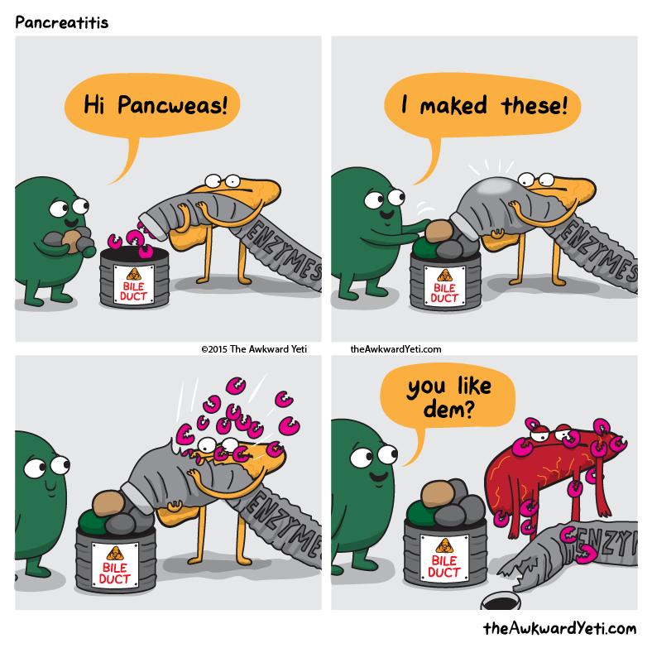
Žlučové kameny
Tvoří se hlavně ve žlučníku, ale odtud mohou putovat i jinam. Kameny vznikají srážením jednotlivých součástí žluči okolo malého jadérka, které je vytvořeno krystalizováním některých žlučových komponent (nejčastější složkou bývá cholesterol), nabalují se další molekuly a vzniká kámen.
často spojené i s Cholecystitidou (zánět žlučníku)
Notes:
Tvoří se hlavně ve žlučníku, ale odtud mohou putovat i jinam. Kameny vznikají srážením jednotlivých součástí žluči okolo malého jadérka, které je vytvořeno krystalizováním některých žlučových komponent (nejčastější složkou bývá cholesterol), nabalují se další molekuly a vzniká kámen.
Refluxní choroba jícnu je onemocnění způsobené patologickým gastroezofageálním refluxem. Její nejčastější komplikací je poškození sliznice jícnu (refluxní ezofagitida).
Gastroezofageální reflux (GER) je proniknutí žaludečního obsahu do jícnu. K epizodám krátkodobého GER dochází běžně. Patologickým se stává, pokud vyvolává obtíže a/nebo zánětlivé změny sliznice jícnu.
Patologickoanatomický obraz
Díky přítomnosti HCl dochází k deskvamaci dlaždicového epitelu. To vyvolává zvýšenou proliferaci buněk v bazální membráně. Nezralé buňky jsou méně odolné vůči dalšímu působení refluxátu a také infekcím. Časem začnou buňky chybět a vytvoří se eroze až ulcerace. V případě hlubších změn dochází k překrytí cylindrickým epitelem – metaplazie, tzv. Barrettův jícen (Barrettův vřed – ten vzniká v oblasti s cylindrickým epitelem, může krvácet, někdy dojde i k perforaci).
Klinický obraz
Symptomatologie jícnová
Pyróza („pálení žáhy“; pálení za sternem pohybující se od epigastria k manubriu sterna, nejčastěji po jídle, v horizontální poloze nebo v předklonu),
regurgitace (vtékání žaludečního obsahu do jícnu a úst),
dysfagie (obtížné polykání), odynofagie (bolest při polykání za sternem) – známky těžkého postižení jícnu,
záchvatovité slinění,
globus (pocit cizího tělesa v krku),
bolest na hrudníku.
Symptomatologie mimojícnová
Sucho v krku, bolest v uších, zápach z úst,
chrapot, laryngitidy, opakované plicní infekce,
dráždění vagu (bradykardie, bronchokonstrikce).^{[2]}
Komplikace
Stenóza jícnu – fibróza v oblasti ulcerací,
Barrettův jícen s metaplazií (někdy označován za prekancerózu),
vřed jícnu, ^{[1]}
adenokarcinom
Léčba
Režimová opatření – redukce tělesné hmotnosti, omezení zvyšování nitrobřišního tlaku, zákaz kouření, dietní omezení (nedráždivá stravu s vyloučením alkoholu, tučných jídel, sladkého kynutého pečiva, čokolády, kávy, peprmintu; menší porce; nejíst před ulehnutím),
farmakoterapie – H₂-blokátory (ranitidin), inhibitory protonové pumpy (omeprazol), prokinetika (domperidon, itoprid), antacida,
chirurgická léčba – fundoplikace podle Nissena.^{[1]}

Slide 37
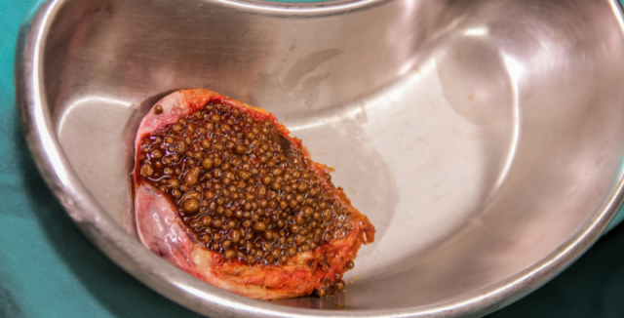
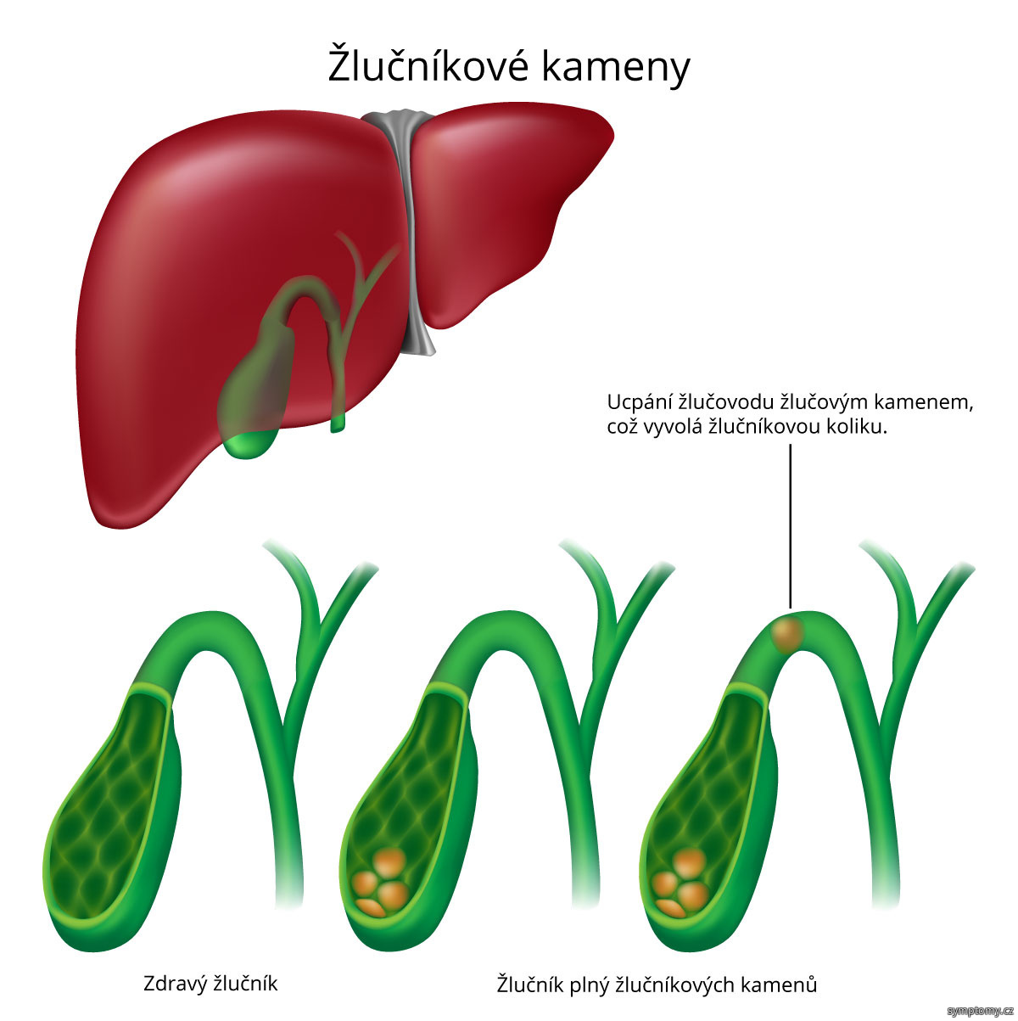

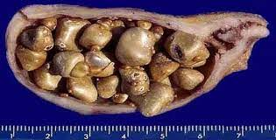

Slide 38
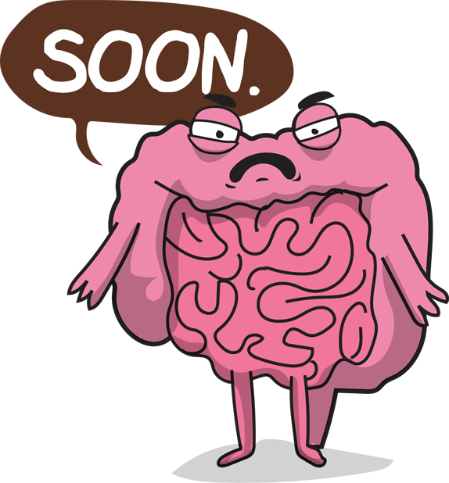
Onemocnění střev
Apendicitida
Celiakie
Potravinove intolerancie (Laktoza, histamin)
Alergie (…)
IBD
  Ulcerózní kolitida
  Crohnova nemoc
Infekce
  Parazity (tasemnice, roup detsky – hlista, ?...)
  Bakterie (salmonela, kampylobakterioza, yersinioza, e coli, prujem cestovatelu,… )
  Viry (rota-, noro- a adenoviry)
Hemoroidy

Slide 39
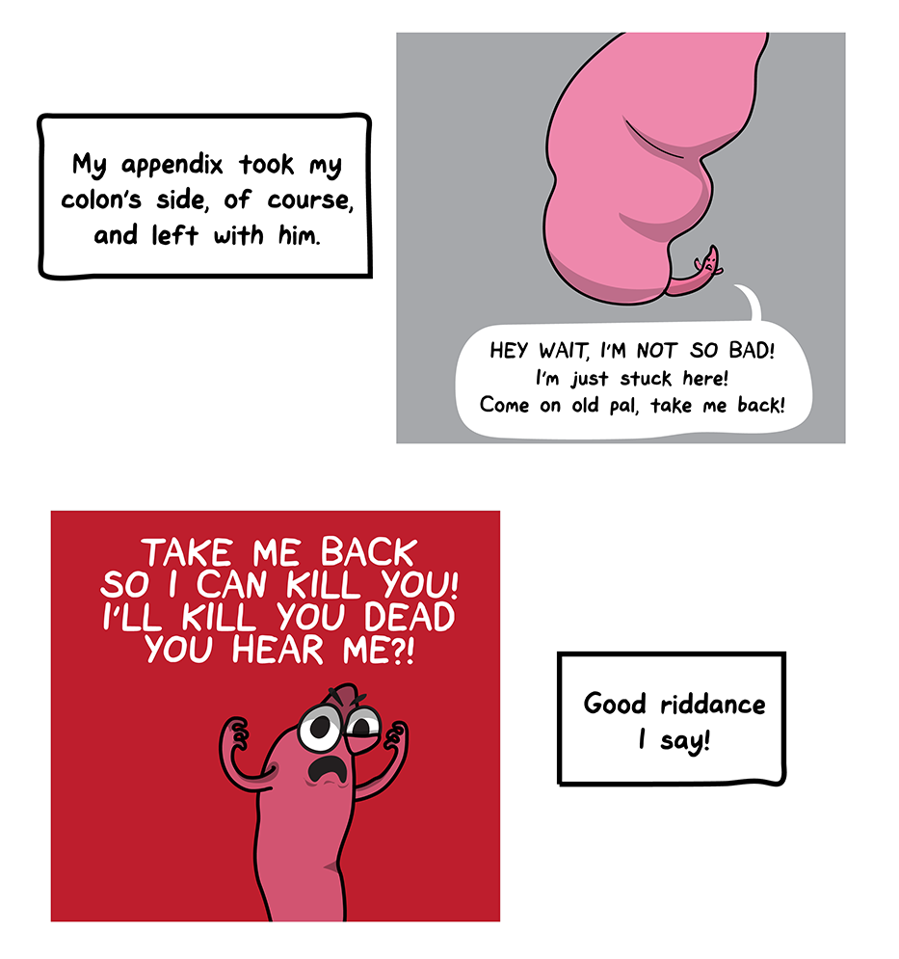

Apendicitida
Akutní zánět appendixu je nejčastější náhlá příhoda břišní, která se vyskytuje v každém věku.
Etiologie
  (Ačkoliv se nedaří objasnit hlavní příčiny vzniku appendicitidy, jsou známy faktory, které ovlivňují rozvoj tohoto onemocnění):
  špatná výživa,
  městnání střevního obsahu a vznik koprolitu,
  zaklínění cizího tělesa v apendixu,
  délka apendixu,
  parazitární onemocnění,
  útlak jizvou zvnějšku,
  dysbalance střevní flóry (zejména při častějším užívání antibiotik).
Typické příznaky jsou: neurčitá tupá bolest břicha, nauzea, zvracení, nechutenství, nadýmání, tachykardie, horečka,…
Notes:
Akutní zánět appendixu je nejčastější náhlá příhoda břišní, která se navíc vyskytuje v každém věku. Při podezření na akutní appendicitidu je vždy nutné pacienta důkladně vyšetřit a neotálet se stanovením diagnózy. Při pozdějším odhalení diagnózy mohou nastat různé komplikace a závažné, život ohrožující následky. Ne každý zánět appendixu má typický průběh, proto je třeba na něj vždy myslet.
Etiologie
Ačkoliv se nedaří objasnit hlavní příčiny vzniku appendicitidy, jsou známy faktory, které ovlivňují rozvoj tohoto onemocnění:
špatná výživa,
městnání střevního obsahu a vznik koprolitu,
zaklínění cizího tělesa v apendixu,
délka apendixu,
parazitární onemocnění,
útlak jizvou zvnějšku,
disbalance střevní flóry (zejména při častějším užívání antibiotik).
Klinický obraz
Vznik z pocitu plného zdraví,
náhlý začátek,
bolest břicha,
rychlá progrese.
Průběh je do značné míry ovlivněn topografickým umístěním červovitého výběžku a jeho délkou. U začínajících projevů akutního zánětu appendixu se objevuje postupně se zhoršující neurčitá a trvalá bolest v nadbřišku, která se přesouvá do pravého hypogastria. V průběhu se mohou objevit jak kolikovité bolesti, tak zrádné zlepšení bolesti.
Typické příznaky jsou nauzea a reflexní zvracení, nechutenství a nadýmání, tachykardie, subfebrilie (febrilie nad 39 °C spíše appendicitidu vyvrací) a Lennanderův příznak (rozdíl mezi teplotou v axile a teplotou v rektu je víc než 1 °C).
Úvod
Akutní apendicitida je nejčastější indikací nitrobřišního chirurgického výkonu u dětí. Přesná patofyziologie zánětu apendixu je stále nejasná. Obecně však panuje shoda na tom, že roli hraje obstrukce lumen apendixu (koprolit - fekaloid, hyperplazie sliznice na podkladě infekce, přítomnost roupů). Typickou anamnézu lze získat přibližně u 50 % nemocných a asi 1/3 dětí s perforovanou apendicitidou bývá po prvním vyšetření poslána domů se špatně stanovenou diagnózou. Velice obtížné je stanovení správné diagózy u kojenců, batolat, mentálně retardovaných a u adolescentů (viz níže). U každého nemocného s bolestí břicha je nejzásadnější důkladná cílená anemnéza a fyzikální vyšetření.
Klinický obraz
Odlišnosti dle věku
Typický průběh bývá u dětí předškolního a školního věku.
Apendicitida u novorozenců je raritní a klinické příznaky jsou zcela atypické.
Apendicitida u kojenců a batolat je velmi zrádná, protože klinický obraz odpovídá spíše dyspepsii či enterokolitidě.
Chlapci v adolescentním věku často disimulují a dívky mají naopak sklon vážně stonat.
Typický průběh
nejčastější prvotní příznak je neurčitá tupá bolest břicha, často lokalizovaná nejdříve periumbilikálně
později se může přidat nausea, zvracení, průjem a nechutenství (pokud však tyto doprovodné příznaky byly přítomny ještě před nastoupením bolesti, tak je diagnóza akutní apendicitidy méně pravděpodobná)
intermitentní či křečovitý charakter bolesti u apendicitidy není častý
při progresi stavu se přidává zvýšená tělesná teplota, Tachykardie a v krevním obraze leukocytóza, bolest se přesouvá do pravého dolního kvadrantu břicha a mohou být přítomny klinické známky peritoneálního dráždění (pozitivní Pléniesovo, Rovsingovo či Blumbergovo znanení, obturátorový či psoatový příznak)
děti si mohou bolestivou oblast chránit (především při fyzikálním vyšetření na lůžku)
bolestivý bývá také pohyb (antalgické držení těla nebo reakce pacienta po skoku na místě)
Odlišnosti dle lokalizace apendixu
Známky peritoneálního dráždění nemusí být přítomné, pokud mezi apendixem a peritoneem je překážka:
Apendix může být překrytý omentem, mesenteriem či tenkým střevem, zákonitě tomu tak je při retrocékální poloze apendixu.
Pokud je apendix v laterocekální poloze, tak se palpační bolestivost zvýrazní v poloze pacienta na levém boku.
Při subhepatální lokalizaci apendixu může klinický stav pacienta připomínat cholecystitidu.
Při pelvické poloze apendix směřuje do malé pánve a může iritovat sigmoideum (tenesmy a průjmy) nebo močový měchýř (dysurické potíže a polakisurie).
Komplikovaný průběh
Difúzní hnisavá peritonitida
došlo k perforaci apendixu a hnisavý zánět se dostal do jeho okolí
pacient bývá febrilní, má nauzeu a opakovaně zvrací (může být výrazně dehydratován)
břicho dýchá omezeně, peristaltika je oslabená až vymizelá
břicho je palpačně výrazně bolestivé s poměrně jasnými známkami peritoneálního dráždění
Periapendikulární absces
zánět v tomto případě prostoupil do okolí apendixu také po perforaci, byl však úspěšně ohraničen za vzniku abscesového ložiska
pacient bývá febrilní, má nauzeu a zvrací
při fyzikálním vyšetření břicha jsou známky paralytického ileu
břicho je mírně distendované a difúzně bolestivé, maximum bolestivosti je v pravém hypogastriu a známky peritoneálního dráždění jsou naznačené
Trojdobý průběh apendicitidy
došlo k perforaci apendixu a vzniku periapendikulárního abscesu, následně k perforaci abscesu a vzniku difúzní hnisavé peritonitidy
Periapendikulární infiltrát
atypická a relativně málo častá forma akutní apendicitidy
zánět pokročí z lumen přes stěnu do okolí a fibrin přilepí okolní struktury k apendixu (střevo, omentum, ovarium)
anamnéza bývá delší (10-14 dní)
potíže dítěte nebývají paradoxně výrazné (chybí zvracení, max. subefebrilie)
v laboratoři bývá mírná elevace zánětlivých parametrů
při palpaci břicha může být hmatná rezistence tužšího charakteru v pravém hypogastriu, která je dobře patrná při palpaci per rectum
diagnózu potvrdí nález na UZ břicha

Slide 40
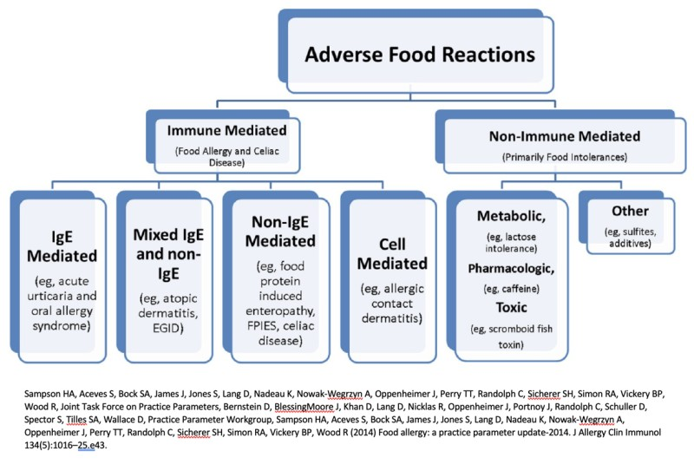

Slide 41
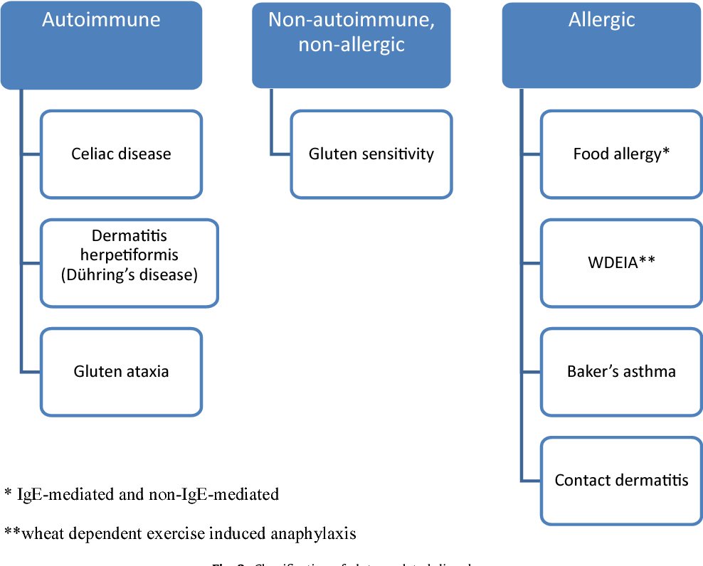

Slide 42


Slide 44

Celiakie
= autoimunitní onemocnění způsobené trvalou nesnášenlivostí lepku neboli glutenu, což je hlavní bílkovinná složka v povrchových vrstvách některých obilných zrn (zejména pšenice, žita, ječmene, ovsa)
u prvních generací konzumujících obiloviny se předpokládá negativní selekce homozygotních jedinců, pro něž byla celiakie letální ještě před dosažením reprodukčního věku
Epidemiologie:
  Prevalence v Evropě a v USA je 3–13 případů onemocnění na 1000 dětí do 15 let věku.
  Výskyt u rodinných příslušníků prvního stupně je 8–18 %, u jednovaječných dvojčat dosahuje přibližně 70 %.
  Prevalence v ČR je přibližně 1:250–300 v celém věkovém spektru. Častěji bývají postiženy ženy.
Notes:
je imunitně zprostředkované, zánětlivé systémové onemocnění, které vyvolává gluten obsažený v některých obilovinách (a jemu podobné prolaminy u geneticky vnímavých jedinců). Celiakie má různorodý klinický obraz a může být i asymptomatická. U dětí dominují gastrointestinální příznaky, neprospívání, porucha růstu a anémie z deficitu železa. Základem diagnostiky je průkaz protilátek proti tkáňové transglutamináze 2. typu (anti-TG2), která hraje roli v patogenezi celiakie. 90 % pacientů s celiakií má HLA-DQ2 a zbývajících 10 % má HLA-DQ8 haplotyp. Kauzální terapií je celoživotní bezlepková dieta.
Epidemiologie
Prevalence v Evropě a v USA je 3–13 případů onemocnění na 1000 dětí do 15 let věku.
Výskyt u rodinných příslušníků prvního stupně je 8–18 %, u jednovaječných dvojčat dosahuje přibližně 70 %.
Prevalence v ČR je přibližně 1:250–300 v celém věkovém spektru. Častěji bývají postiženy ženy.
Etiopatogeneze
Podstatou onemocnění je geneticky podmíněná porucha slizniční imunity. Ta abnormálně reaguje na lepek a prolaminy vyskytující se v pšenici a dalších obilovinách.
Zrna obilovin obsahují množství různých bílkovin. Patří mezi ně např. albuminy a globuliny. Jako lepek se označuje skupina bílkovin, do níž patří gluteniny a prolaminy. Vznik protilátek zodpovědných za céliakii vyvolávají hlavně struktury gliadinu, prolaminu pšenice. Podobně mohou působit i podobné bílkoviny z jiných obilovin (žita, případně ovsa).
Při průniku součástí lepku střevní sliznicí dochází k jejich deaminaci pomocí tkáňové transglutaminázy. V lymfatické tkáni gastrointestinálního traktu (GALT) se pak tvoří protilátky, které mají zkříženou reaktivitu k antigenům enterocytů střevní sliznice. Samotné poškození střevní sliznice se děje za účasti T-lymfocytů. Výsledkem je atrofizace sliznice s poruchou absorpce
Klinický obraz
Aktivní forma céliakální sprue je charakterizována klinickou manifestací různé intenzity, pozitivitou protilátek a patologickým nálezem na sliznici tenkého střeva při kontaktu s lepkem. Poměr gastrointestinálních a extraintestinálních příznaků bývá 1:1.
Gastrointestinální projevy:
recidivující bolesti břicha, nauzea, zvracení, meteorismus, neprospívání s váhovým úbytkem, zácpa.^{[3]}
chronický průjem a neprospívání při výskytu lepku v potravě (asi 5 % dětí s céliakií)
Extraintestinální projevy:
časté: únava, osteopenie/osteoporóza, menší vzrůst, hypoplázie zubní skloviny definitivního chrupu, pubertas tarda, anémie neodpovídající na terapii, dermatitis herpetiformis Duhring
méně časté: hepatopatie, artritida, epilepsie s okcipitálními kalcifikacemi.
Další formy nejsou běžně diagnostikovány a tvoří téměř 80 % případů, které jsou schematicky rozděleny do dalších skupin:
Klinicky němá (tichá) forma céliakieCharakterizuje ji přítomnost protilátek a typický histologický obraz při enterobiopsii. Céliakie se sice klinicky nemanifestuje, ale celoživotní bezlepková dieta je plně indikována. Latentní formaProkážeme protilátky proti tkáňové transglutamináze, ale architektura sliznice při enterobiopsii je normální.Potenciální formaTímto termínem se někdy označue populace s genetickou predispozicí, tj. HLA DQw2 antigenem, a zvýšeným počtem intraepiteliálních lymfocytů, resp. g/d IEL sybtypů. Prevalence je podle studií z roku 2003 jak u dětí, tak v dospělé populaci cca 1:100.
Choroby asociované s céliakií
Céliakie je často asociovaná s dalšími autoimunitními onemocněními, zejména s diabetem mellitem 1. typu a autoimunitní thyreoiditidou. Častěji jsou postiženi nemocní s morbus Down, Turnerovým syndromem a Williamsovým syndromem. Část pacientů má selektivní IgA deficienci.
Onemocnění asociovaná s celiakií v dětském věkudiabetes mellitus 1. typu, juvenilní idiopatická artritida, IgA nefropatie, deficit IgA, autoimunitní tyroiditida, autoimunitní hepatitida, Downův syndrom, Turnerův syndrom, Williamsův syndrom.
Komplikace neléčené céliakie
Neléčená céliakie vede k poruchám způsobeným špatným vstřebáváním živin a mikronutrientů, ale i k dalším poruchám, jejichž patogeneze není vždy objasněná. Typické jsou poruchy somatického vývoje (opoždění růstu, puberty), osteopatie, anémie a snížení školní a pracovní výkonnosti. Ženy trpí poruchami fertility. Zvyšuje se riziko psychiatrických onemocnění. Významně také stoupá výskyt malignit, především lymfomů.

Slide 45

Podstatou onemocnění je geneticky podmíněná porucha slizniční imunity. Ta abnormálně reaguje na lepek a prolaminy vyskytující se v pšenici a dalších obilovinách.
Zrna obilovin obsahují množství různých bílkovin. Patří mezi ně např. albuminy a globuliny. Jako lepek se označuje skupina bílkovin, do níž patří gluteniny a prolaminy. Vznik protilátek zodpovědných za celiakii vyvolávají hlavně struktury gliadinu, prolaminu pšenice. Podobně mohou působit i podobné bílkoviny z jiných obilovin (žita, případně ovsa).
Při průniku součástí lepku střevní sliznicí dochází k jejich deaminaci pomocí tkáňové transglutaminázy. V lymfatické tkáni gastrointestinálního traktu (GALT) se pak tvoří protilátky, které mají zkříženou reaktivitu k antigenům enterocytů střevní sliznice. Samotné poškození střevní sliznice se děje za účasti T-lymfocytů. Výsledkem je atrofizace sliznice s poruchou absorpce.

Slide 46

Neléčená celiakie vede k poruchám způsobeným špatným vstřebáváním živin a mikronutrientů, ale i k dalším poruchám, jejichž patogeneze není vždy objasněná. Typické jsou poruchy somatického vývoje (opoždění růstu, puberty), osteopatie, anémie a snížení školní a pracovní výkonnosti. Ženy trpí poruchami fertility. Zvyšuje se riziko psychiatrických onemocnění. Významně také stoupá výskyt malignit, především lymfomů.

Slide 47


Slide 48


Slide 49


Slide 50



Potravinové intolerance
příznaky jsou podobné potravinové alergii, ale potravinová intolerance nezahrnuje imunitní reakci (tj. nevytváří se žádné protilátky). K intoleranci dochází, když některá složka v potravině dráždí trávicí systém nebo když člověk není schopen potravu přímo strávit. Příznaky nesnášenlivosti jsou primárně gastrointestinální a zahrnují: bolest žaludku, plynatost nebo nadýmání, pálení žáhy, zvracení a průjem.
Intolerance laktózy je nejčastější potravinovou intolerancí. Dalším příkladem může být histaminová intolerance
Notes:
FOOD INTOLERANCES, WHAT ARE THEY AND HOW DO I KNOW IF I HAVE ONE?
Food intolerances are defined as “an abnormal physiologic response to an ingested food or food component”.¹ Put simply, this means they don’t involve the immune system but rather occur through a different mechanism. Women are affected twice as frequently as men.¹
Symptoms do not occur immediately, sometimes taking days to appear. They are “systemic” meaning they can occur anywhere throughout the body (individually or in combination).¹ The four main body systems affected are:
The central nervous system, with symptoms including:
headaches & migraines
bodily aches and pains
irritability and moodiness
tiredness & lethargy in adults
hyper-activeness and ADHD-like behaviour in children
memory impairment and loss of concentration
depression
visual disturbances
tinnitus
dizziness
Skin:
rashes
hives
eczema
redness around the genital region in children
Gastrointestinal tract:
mouth ulcers
bloating
gas production & wind
constipation
diarrhoea
abdominal pain and cramps
nausea & vomiting
reflux
Respiratory tract:
nasal congestion
excess mucus production
recurrent sinusitis or pharyngitis
asthma
While certain foods may trigger these symptoms, complete avoidance of these trigger foods may not be necessary in the long term. Your dietitian will help you find your tolerance level which may enable you to eat small portions of “trigger foods” without the occurrence of symptoms. In young children I always reiterate to parents that food tolerance can and typically does improve very slowly with age.
How do I know if I have a food intolerance?
Because food intolerances don’t involve the immune system, SPTs and blood tests are of little use in diagnosing them. The only way to diagnose a food intolerance is an elimination diet and challenge process.
What foods could I be intolerant to?
1. Food chemicals and food additives (preservatives, artificial colours & flavours)
Food chemicals sound like scary stuff, but in reality chemicals are found naturally in all the food we eat. Food chemicals and additives are the molecules in food that typically add flavour and smell, and enhance the appearance and freshness of foods, which can trigger some sensitive people.⁵
There are three naturally occurring chemicals in food that can cause issues:
Salicylates
Salicylates have natural anti-bacterial and preservative qualities, thereby protecting plants from attack by bugs and microbes before they are ripe and ready to eat. They are found naturally in a wide range of foods from fresh fruits & vegetables, to tea, coffee, beer, and wine.
Intolerance to salicylates can also be an issue for some children who continue to struggle with bed-wetting past what would be considered a “normal” age.⁶ This is because salicylates act on nerve endings in the bladder. When their salicylate intake is reduced, these issues can sometimes readily resolve themselves.
Amines
Amines are a result of protein breakdown and can be found in fresh fruits and vegetables, cheese, fish and meat, as well as in chocolate and fermented products such as beer, wine and yeast extracts.
If you have heard of histamine, serotonin and tyramine, then you are already familiar with amines. These particular amines cause vasodilation (widening) or vasoconstriction (narrowing) of small blood vessels. This may explain why amines can trigger migraines, nasal congestion, and skin flushing/redness.⁵
Glutamates
Glutamates are amino acids, the building blocks of proteins. They act as natural flavour enhancers, and as such are found naturally in strong-flavoured foods and foods often used to add flavour in cooking, such as cheese, mushrooms, tomatoes, and soy sauce.⁷ A common glutamate, MSG (monosodium glutamate) is often used as a flavour enhancer in Asian cooking and savoury foods, identified by the number 621 on food labels.
How do food chemicals trigger symptoms?
Food chemicals act on sensory nerve endings found all throughout the body, which is the reason why symptoms can be so varied from migraines to skin rashes to GI upset. The exact mechanism of how this works is still not fully known. It is thought that these nerve endings activate mast cells which release histamine (much in the same way IgE antibodies do in food allergies), producing reactions throughout the body.
What role do food additives play?
People who are sensitive to natural food chemicals are usually also sensitive to one or more food additives, which are predominantly used as preservatives in food. These include: colours, nitrites and nitrates, sulphites, benzoates, sorbates, propionates, and artificial antioxidants.
2. Lactose Intolerance
Lactose intolerance is a condition that describes the inability to digest the carbohydrate lactose present in milk products. People with lactose intolerance typically have a low amount of lactase in their body, which is the enzyme responsible for digesting lactose. As a result, when these people consume milk products, some lactose remains and passes through to the large intestine where it causes uncomfortable gut symptoms. Symptoms include diarrhoea, abdominal cramps, flatulence and bloating, the only way of which to manage is to avoid/limit lactose-containing dairy products. There are now a wide range of lactose-free products available in supermarkets which means people with lactose intolerance don’t have to miss out on foods like milk and yoghurt. Fortunately, many cheeses are naturally low in lactose so are typically well tolerated.
3. FODMAPs
Some people can react to foods high in FODMAPs (Fermentable, Oligosaccharide, Disaccharide, Monosaccharide AND Polyols). FODMAPs are the carbohydrate molecules in some food that are not fully absorbed in the small intestine. When these molecules pass into the large intestine (bowel) they are fermented, resulting in symptoms of cramping, gas, bloating, diarrhoea and/or constipation. It’s important to note that FODMAP reactions are localised to the gut – they do not cause rashes, headaches, skin irritation, airway irritation, moodiness or irritability (other than due to the discomfort in the gut). Dairy products such as milk and yoghurt are high in the FODMAP lactose and therefore some people with lactose intolerance may also be sensitive to other high FODMAP foods.
4. Gluten intolerance or ‘Non-coeliac gluten sensitivity’
Gluten is a protein found in wheat, rye, oats and barley. It’s been reported that more than 7% of Australians believe they are gluten intolerant, and in fact, many people present to my clinic reporting bloating, diarrhoea and/or abdominal pain after eating gluten.
The occurrence of non-coeliac gluten sensitivity has been a controversial topic over the years given there are no tests to determine gluten sensitivity. Indeed, the line between coeliac disease, non-coeliac gluten sensitivity, irritable bowel syndrome, and wheat allergy is not always clearly distinguishable given their similar symptom presentation.⁸ Recent research however, indicates the vast majority of people with “non-coeliac gluten sensitivity” are likely reacting to fructans (a high FODMAP carbohydrate molecule found in wheat). Researchers have shown that these people are able to reintroduce gluten without the occurrence of symptoms, as long as it is from low FODMAP sources.⁹
WHAT IS A FOOD INTOLERANCE?
While the symptoms are similar to food allergy, a food intolerance does not involve an immune reaction (i.e. no antibodies produced). Rather, intolerances occur when an ingredient/compound in a food irritates a person’s digestive system or when a person is unable to properly digest the food outright. Symptoms of an intolerance are primarily gastrointestinal and include; stomach pain, gas or bloating, heartburn, vomiting and diarrhea.
If you have an intolerance, you may be able to eat small amounts of the offending food without trouble, however too much can send your system in a tailspin. Intolerance to lactose (an ingredient in most milk and dairy products) is the most common food intolerance and affects about 10 percent of North Americans. You may also be able to take steps that help prevent a reaction. For example, if you have a lactose intolerance, you may be able to drink lactose-free milk or take lactase enzyme pills that aid digestion (such as Lactaid).

Slide 51

Histaminová intolerance
Histaminová intolerance je stav, ke kterému dochází následkem nepoměru mezi přísunem histaminu a schopností jej odbourat.
Tato nerovnováha může být způsobena:
- zvýšeným obsahem histaminu v potravě
- přísunem potravin, které zvýšeně uvolňují histamin
- přísunem látek blokujících enzymy, které histamin rozkládá (některé potraviny a léky)
- nadměrné vyplavení tělu vlastního histaminu z mastocytů
Hromadění histaminu může být mimo jiné příčinou nedostatečné aktivity nebo snížené koncentrace enzymu (diaminoxidáza), který zajišťuje odbourávání histaminu.
Enzymy, které štepí histamin se nachází hlavně v buňkách trávicího traktu, proto bývá snížen u pacientů s poškozením střevní sliznice, a to jak při akutních a chronických zánětlivých onemocněních (např. Crohnova choroba), tak i při nekompenzované celiakii či vleklých potravinových alergiích postihujících trávící trakt.
Notes:
V případě alergie se jedná o přecitlivělost zprostředkovanou imunitním systémem, v případě intolerance jde o sníženou schopnost organismu zpracovat danou potravinu.
Potravinová intolerance je v dospělosti častější příčinou nesnášenlivosti potravin než alergie.
Histaminová intolerance je stav, ke kterému dochází následkem nepoměru mezi přísunem histaminu a schopností jej odbourat.
Tato nerovnováha může být způsobena:
- zvýšeným obsahem histaminu v potravě
- přísunem potravin, které zvýšeně uvolňují histamin
- přísunem látek blokujících enzymy, které histamin rozkládá (některé potraviny a léky)
- nadměrné vyplavení tělu vlastního histaminu z mastocytů
Hromadění histaminu může být mimo jiné příčinou nedostatečné aktivity nebo snížené koncentrace enzymu (diaminoxidáza), který zajišťuje odbourávání histaminu.
Enzymy, které štepí histamin se nachází hlavně v buňkách trávicího traktu, proto bývá snížen u pacientů s poškozením střevní sliznice, a to jak při akutních a chronických zánětlivých onemocněních (např. Crohnova choroba), tak i při nekompenzované celiakii či vleklých potravinových alergiích postihujících trávící trakt.

Slide 52

Laktózová intolerance
mléko, nepočítáme-li kojenecké období, bylo lidem přístupné až s domestikací zvěře, což v časovém horizontu existence lidstva představuje velmi krátké období.
většina lidí na Zemi v dnešní době dokáže trávit laktózu (mléčný cukr) jenom v raném dětství a po dosažení 2. až 5. roku života o tuto schopnost podstatná část obyvatel přijde
gen pro enzym laktázu, jejímž úkolem je štěpení laktózy,
přestane po kojeneckém období fungovat
během evoluce v některých neolitických společnostech hojně
využívajících domestikovanou zvěř k získávání mléka došlo
k udržení funkčního genu pro laktázu i v dospělosti.
= vychutnávat mléko po celý život mohou lidé: pocházející
z Evropy, Blízkého Východu, Indie a také východoafričtí Masajové

Slide 53

Geografické rozšíření a frekvence hlavních SNP variant laktázové persistence (Liebert et al., 2017)
-13907*G
-13910*T
-13915*G
Mapa – posledního článku na PubMed – rozšíření LP ve světě/5 mapek se SNP
- popsat trend, někkteré naopak persistence
- teorie zmínit
-14009*G
-14010*C
Laktázová persistence u člověka jako příklad
konvergentní evoluce a genově-kulturní koevoluce
Notes:
Při studiu molekulární podstaty LP byly nalezeny jednonukl. polymorfismy, neboli místa v sekvenci DNA, kde došlo k záměně 1 báze. Min. 5 těchto různých variant je spojeno s fenotypem LP. Jak můžeme vidět, jejich výskyt se liší geograficky a v urč. populacích převládá, nebo se vyskytuje pouze některá varianta. To nasvědčuje představě, že tyto mutace vznikly nezávisle na sobě a že i okolnosti, které napomohly jejich rozšíření, mohly být odlišné, ale mohly se i doplňovat. Na základě konkrétních studií jednotlivých populací (kultury a přírodních podmínek) byly vysloveny 3 hlavní hypotézy o vzniku LP, ať už jako vliv vyšší konzumace mléka domestikovaného dobytka, přes vliv aridního klima s nedostatkem vody a konzumací mléka domestikovaných velbloudů, až po vliv konzumace mléka jako zdroje vitamínu D a vápníku tam, kde je méně slunečního svitu, což bz byl případ Severní Evropy. Všechny 3 hypotézy se shodují v pozitivní selekci LP na základě větší fitness jedinců, kterým konzumace mléka i v dospělosti poskytovala výhodu. /A MUŽEME ŘÍCT, ŽE všechny se shodují v myšlence, že to co vedlo/ konzumace čerstvého mléka i v dospělosti poskytovala jedincům s novou alelou výhodu a větší fitness, a tak mohla být postupně v populaci selekčním tlakem rozšířena.

Slide 54
Výzkumy alely -13910*T u historických populací na území Evropy
Datace | Dnešní region | Počet jedinců | Frekvence -13910*T | Autoři studie
5800-5000 BC | Střední a východní Evropa | 8 | 0 | Burger et al., 2007
6500-1000 BC | Eurasie | 230 | <0,1 | Mathieson et al., 2015
5700-1100 BC | Maďarsko | 12 | 0 | Gamba et al., 2014
3400-2300 BC | Švédsko | 10 | 0,05 | Malmstrom et al., 2010
3000 BC | Jižní Francie | 26 | 0 | Lacan et al., 2011
3000-2500 BC | Baskicko | 26 | 0,23 | Plantinga et al., 2012
3000-1000 BC | Eurasie | 101 | 0,1 | Allentoft et al., 2015
900-1000 AD | Maďarsko | 9 | 0,28 | Nagy et al., 2011
950-1200 AD | Německo | 18 | 0,50 | Krüttli et al., 2014
9. – 10. století | Velká Morava | 7 | u všech zatím | Barbora Miklasová
Recentní | Německo | 417 | 0,52 | Buning et al., 2003
Recentní | Rakousko | 490 | 0,45 | Clar et al., 2008
Notes:
I když jsou výsledky pouze předběžné/, je zajímavé se podívat na některé jiné studie LP v historických populací.
Studie neolitických nálezů se vesměs shodují nulovou nebo nízkou frekvencí LP a až ve středověkých populacích četnost alely roste. Zajímavé jsou výsledky z německé středověké lokality, kde frekvence nové alely se již blíží dnešní situaci. Jelikož již existují data výskytu LP v některých lokalitách střední a západní Evropy, může být zajímavé, jak bude vypadat variabilita populace ZH a jak přispěje do mozaiky vývoje LP celkově.

Slide 55

Alergie
Notes:
FOOD ALLERGIES, WHAT ARE THEY AND HOW DO I KNOW IF I HAVE ONE?
Food allergies are defined as “an immunological hypersensitivity”.¹ Put simply, this means food allergies involve the activation of the immune system. In “healthy” individuals, the immune system can distinguish between harmful and harmless substances. But, in those with food allergies, their immune system reacts “abnormally” to proteins (allergens) in certain foods.
There are two main types of food allergies: “IgE-mediated food allergies”, and “Non IgE-mediated food allergies”.
1. IgE-mediated food allergies
These involve the activation of the immune system and the subsequent binding of food allergens to Immunoglobulin E (IgE) antibodies (specific antibodies created by the body upon exposure to a particular allergen). These IgE antibodies bind to “mast cells” found throughout the body – under the skin, in the lining of the airways and gastrointestinal tract, and throughout the Central Nervous System. These mast cells release chemicals, including histamine, which result in the manifestation of symptoms that can occur together or independently:¹
Itching and burning around the mouth with swelling of the face, eyes or lips
Gastrointestinal (GI) symptoms – vomiting, nausea, abdominal cramps, diarrhoea
Hives
Wheezing and Asthma
Anaphylaxis
Symptoms occur within minutes, or up to 2 hours after eating the particular food allergen.
Any food can cause an allergic reaction, but in Australia 90% of food allergic reactions are caused by proteins in:²
Peanuts
Tree nuts
Cow’s milk
Soy
Fish & shellfish
Eggs
Wheat
Sesame
While allergies to egg, soy, cow’s milk and wheat are likely to be outgrown, allergies to peanuts, tree nuts, sesame, fish and shellfish can persist into adulthood.¹
How do I know if I have an IgE-mediated food allergy?
Occurring predominantly in children aged under five, they affect only 1% or less of adults.³ They can be tested for via a blood test (known as a “serum allergen specific IgE blood test”) which measures allergen-reactive IgE in the blood, or by a skin prick test.² Results must be interpreted by an allergist and diagnosis made in combination with a person’s clinical history and symptom presentation.
This is a picture of a skin prick test (SPT) administered to me during my visit to the RPAH Allergy Unit. I was offered a test so I could experience it first-hand, and had the opportunity to discuss food allergy testing with the administering nurse. It was not a painful experience, just uncomfortable, with itching that persisted for a little afterwards. SPTs detect the presence of allergen-reactive IgE bound to skin mast cells. A positive SPT is when a patient develops a “wheal” (raised swelling on the skin) that is greater than 3mm compared to a “control” prick.² However, a positive SPT does not necessarily indicate an allergy, which is why it is important to have results confirmed by an allergist.
The specific tests I had done were not to food allergens, but rather environmental allergens such as dust mite, grasses and cat hair. You can see how large some of my reactions were!
2. Non IgE-mediated food allergies
This type of food allergy involves the activation of the immune system, but occurs without IgE antibodies, and is therefore called a “non IgE-mediated food allergy”. Symptoms do not appear immediately after exposure to a food protein, and usually take between 2 to 24 hours to appear.
Symptoms include airway issues, delayed onset of eczema, and irritability and unsettledness in infants.^{1,2} But the most common reactions are localised to the GI tract, including:⁴
delayed vomiting and diarrhoea (with or without blood or mucous)
abdominal pain
bloating
There are many foods which can cause non IgE-mediated food allergies, but the most common foods are:
Cow’s milk
Soy proteins
Wheat
There are a range of GI conditions that are also classified as non IgE-mediated food allergies. I won’t explain them all in detail here, but they include ‘food protein-induced entercolitis syndrome (FPIES)’, ‘food protein induced enteropathy’, ‘eosinophilic oesophagitis’, and ‘food protein-induced proctocolitis (FPIP)’. These are all predominantly seen in infants with varying symptoms including vomiting, diarrhoea, poor growth, reflux, nausea, and bloody stools.
How do I know if I have a non IgE-mediated food allergy?
As they typically show up negative on SPTs and blood tests because they don’t involve IgE antibodies², the only way to diagnose them is through a process of elimination and rechallenge, whereby suspected foods are eliminated from the diet temporarily and then reintroduced to observe whether symptoms return. This process should only be done under the supervision of your dietitian and/or doctor.
WHAT IS A FOOD ALLERGY?
A food allergy occurs when the immune system mistakes an ingredient in food as harmful and creates an immune response to fight it. Antibodies are produced in response to the offending food which can trigger a chain-like reaction, affecting numerous organs in the body. Specifically, with a true allergy- IgE antibodies are created, which if eleveated can potentially create a wide range of symptoms. In some cases, these symptoms can be very severe – even death.
If you have a food allergy, even a tiny amount of the offending food can cause an immediate, severe reaction (within seconds to minutes). Digestive signs and symptoms may include nausea, vomiting, cramping and diarrhea. Other signs and symptoms can include a tingling mouth, hives, and swelling of the lips, face, tongue and throat. A life-threatening allergic reaction known as anaphylaxis can cause breathing trouble and dangerously low blood pressure.
Food allergies, which can be genetic, affect approximately 4 percent of adults and 5 percent of children. If you have a food allergy, you’ll need to avoid the offending food entirely. A food allergy is determined by your primary healthcare provider via an IgE blood or a skin prick allergy test.
WHAT IS A FOOD SENSITIVITY?
Most food reactions known today are caused by a food sensitivity rather than a true food allergy. Sensitivities are commonly confused as an allergy, however there is a noticeable and measurable difference in the immune response. In a sensitivity only IgG, IgA, and IgM antibodies are produced. While technically this is still a form of an allergy – symptoms do not appear as immediately as they do with their dramatic cousin, IgE.
Sensitivities are also much more subtle in their onset, taking anywhere from 1 hour to 3 weeks for their symptoms to appear. Food sensitivity antibodies are via measured accurately via a blood test only.
Take home message
There is much overlap in symptoms between food chemical intolerance, FODMAP intolerances, and non IgE-mediated food allergies. Identifying your trigger food is made more challenging by the fact that symptoms can take days to appear, with people often blaming the last thing they ate. This is where an experienced food allergy and intolerance dietitian can help you put together an effective treatment plan to identify your trigger foods.
It is not recommended to eliminate foods from your diet before seeing a dietitian and/or medical specialist, as this can interfere with the testing and diagnosis of conditions like coeliac disease. This is even more important in infants and children who have unique nutritional needs to account for their growth and development. If you have received any unorthodox tests then please see your dietitian and/or medical specialist to investigate whether your current dietary restrictions are necessary.

Slide 56




Slide 57



Slide 58


Slide 59

Inflammatory Bowel Disease (IBD)
Idiopatické střevní záněty (Inflammatory Bowel Disease - IBD) jsou skupinou chronických autoimunitních onemocnění postihující zažívací trakt. K dvěma hlavním typům IBD patří Crohnova choroba a ulcerózní kolitida.
U Crohnovy choroby může zánět postihovat kteroukoliv část zažívacího traktu, od dutiny ústní až po anus. U ulcerózní kolitidy zánět specificky postihuje tlusté střevo.
IBD postihují muže i ženy. Nejčastěji jsou diagnostikovány lidem ve věku 15–35 let.
20–35 % pacientů dosáhne setrvalé remise (klidového stavu bez příznaků).
V České republice je léčeno přibližně 55 000 pacientů s Crohnovou chorobou a ulcerózní kolitidou.
Rozmanité příznaky IBD
  Vyčerpanost,
  bolest břicha,
  křeče,
  průjem,
  krvácení z konečníku,
  hubnutí…
Notes:
IBD
Idiopatické střevní záněty (anglicky Inflammatory Bowel Disease - IBD) jsou skupinou chronických autoimunitních onemocnění postihující zažívací trakt. K dvěma hlavním typům IBD patří Crohnova choroba a ulcerózní kolitida.
U Crohnovy choroby může zánět postihovat kteroukoliv část zažívacího traktu, od dutiny ústní až po anus. U ulcerózní kolitidy zánět specificky postihuje tlusté střevo.
IBD postihují muže i ženy. Nejčastěji jsou diagnostikovány lidem ve věku 15–35 let.
20–35 % pacientů dosáhne setrvalé remise (klidového stavu bez příznaků).
V České republice je léčeno přibližně 55 000 pacientů s Crohnovou chorobou a ulcerózní kolitidou.
Rozmanité příznaky IBD
Vyčerpanost,
bolest břicha,
křeče,
průjem,
krvácení z konečníku,
hubnutí.
Příčina zatím není zcela objasněna. Předpokládá se, že vliv mají vnější prostředí, genetika, střevní mikroflóra a faktory související s imunitou. IBD jsou pravděpodobně spouštěny komplexními interakcemi mezi těmito faktory
Idiopatické střevní záněty (IBD) představují skupinu chronických, často celoživotních zánětlivých postižení tenkého a/nebo tlustého střeva. Do této skupiny patří především Crohnova choroba (CD) a ulcerózní kolitida (UC), ale dnes víme, že se jedná spíše o skupinu velmi různorodých chorob, z čehož vyplývá i současný léčebný přístup tzv. šitý na míru pacienta. Ačkoliv se nejedná o nejčastější onemocnění trávicího traktu, narůstající počet nemocných s IBD zařazuje toto onemocnění mezi ty, které se v gastroenterologii nejvíce zkoumají a kde došlo k zásadním změnám v léčbě. I přes současně nepříznivou pandemickou situaci pokračujeme plně v péči o nemocné s IBD do které jsou zapojeni specialisté řady oborů a v léčbě používáme nejmodernějšími medikamenty (jako jsou biologika a inovativní molekuly). Při respektování všech hygienických doporučení a protiepidemických opatření pokračujeme i v adekvátním vyšetřování všech pacientů včetně endoskopie tak, aby nedošlo k prodlevě při nasazení odpovídající léčby.
Inflammatory bowel diseases, neboli chronické zánětlivé střevní choroby (zejména Crohnova nemoc a ulcerózní kolitida), patří do skupiny tzv. civilizačních nemocí. Jejich příčina není zcela objasněna, ale nepochybně jejich vznik souvisí se změnou přípravy pokrmů, diety a stravování, ke kterému došlo v posledních sto letech. Typické je to, že obě nemoci postihují především mladé lidi mezi 20-30 rokem života, není však výjimkou, že se klinické projevy těchto nemocí vyskytují i u pacientů v dětském věku.
V posledních třiceti letech se výskyt obou nemocí významně zvyšuje. Odhaduje se, že postihují asi 0,5 % populace v ekonomicky vyspělých zemích světa. Můžeme předpokládat, že v České republice je cca 50 000 takových pacientů.
Crohnova choroba dostala své jméno po americkém gastroenterologovi B. C. Crohnovi, který ji v roce 1932 poprvé popsal a odlišil od střevní tuberkulózy. Projevy Crohnovy nemoci jsou velmi rozmanité, v popředí jsou bolesti břicha, hubnutí, průjmy a teploty.
Ulcerózní kolitida byla poznána o něco dříve, v lékařské literatuře se první zmínky o ní objevily již krátce před první světovou válkou. Ulcerózní kolitida se projevuje krvácením při stolici, bolestivým nucením na stolici a v některých případech krvavými průjmy
Obě nemoci mají také některé mimo střevní projevy jako je postižení kůže, kloubů a očí. Terapie obou chorob je medikamentózní a v některých případech chirurgická. Podíl chirurgické léčby je u obou nemocí velmi odlišný. Asi 10-15 % nemocných s ulcerózní kolitidou si vyžádá chirurgickou léčbu, naproti tomu až 80 % pacientů s Crohnovou chorobou je v průběhu života operováno.
Idiopatické střevní záněty (IBD) jsou imunologicky zprostředkovaná systémová chronická zánětlivá onemocnění. Etiologie obou hlavních zástupců - ulcerózní kolitidy (UC) a Crohnovy choroby (CN) je neznámá a patogeneze obou nemocí je známa jen neúplně. Onemocnění je heterogenní, se širokým spektrem střevních i mimostřevních projevů. Incidence a prevalence idiopatických střevních zánětů vzrůstá a postihuje zejména mladé lidi v reproduktivním věku.
Crohn
PŘÍZNAKY
Příznaky Crohnovy choroby jsou poměrně různorodé, závisí především na lokalizaci choroby. Pacient s postižením tenkého střeva má jiné obtíže než pacient s postižením oblasti kolem konečníku. Mezi nejčastější příznaky patří únava, hubnutí, bolesti břicha, průjmy, zvýšené teploty, bolesti v oblasti konečníku a při neprůchodnosti střeva zvracení. Pacienti s IBD mohou trpět mimostřevními příznaky. Mezi nejčastější mimostřevní projevy Crohnovy choroby patří bolesti a záněty kloubů, kožní potíže a záněty, záněty očí nebopostižení jater.
Ulcerózní kolitida
PŘÍZNAKY
Typickým příznakem ulcerózní kolitidy jsou tenesmy (časté a bolestivé nucení na stolici, při kterém někdy odchází jen krev a hlen a vyprázdnění nevede k úlevě), krvácení z konečníku a často i průjem. Také nemocní s UC mohou mít různé mimostřevní příznaky. Mezi nejčastější patří bolesti a záněty kloubů, kožní potíže, záněty očí, či postižení jater.

Slide 60


Slide 61

Crohn
Ulcerózní kolitida
Příznaky Crohnovy choroby jsou poměrně různorodé, závisí především na lokalizaci choroby. Pacient s postižením tenkého střeva má jiné obtíže než pacient s postižením oblasti kolem konečníku. Mezi nejčastější příznaky patří únava, hubnutí, bolesti břicha, průjmy, zvýšené teploty, bolesti v oblasti konečníku a při neprůchodnosti střeva zvracení. Pacienti s IBD mohou trpět mimostřevními příznaky. Mezi nejčastější mimostřevní projevy Crohnovy choroby patří bolesti a záněty kloubů, kožní potíže a záněty, záněty očí nebo postižení jater.
Typickým příznakem ulcerózní kolitidy jsou tenesmy (časté a bolestivé nucení na stolici, při kterém někdy odchází jen krev a hlen a vyprázdnění nevede k úlevě), krvácení z konečníku a často i průjem. Také nemocní s UC mohou mít různé mimostřevní příznaky. Mezi nejčastější patří bolesti a záněty kloubů, kožní potíže, záněty očí, či postižení jater.

Slide 62


Slide 63


Slide 64

Průjem
časté vyprazdňování řídké a neformované stolice (více než 3x denně)
bývá doprovázen i dalšími příznaky, jako jsou křeče v břiše nebo zvracení.
akutní průjem má nejčastěji infekční příčinu vyvolávajícími patogeny mohou být bakterie (salmonely, kampylobaker, E. coli,…)
Patofyziologie
Změny střevní sliznice (porucha resorpce, digesce, sekrece a motility) vedou k nadměrným ztrátám vody a elektrolytů, hlavně sodíku a draslíku, metabolické acidóze a následné dehydrataci.
Notes:
Průjem
Průjem je obecně definován jako časté vyprazdňování řídké a neformované stolice (více než 3x denně). Průjem bývá doprovázen i dalšími příznaky, jako jsou křeče v břiše nebo zvracení. Akutní průjem má nejčastěji infekční příčinu vyvolávajícími patogeny mohou být bakterie (salmonely, kampylobaker, E.
Patofyziologie
Změny střevní sliznice (porucha resorpce, digesce, sekrece a motility) vedou k nadměrným ztrátám vody a elektrolytů, hlavně sodíku a draslíku, metabolické acidóze a následné dehydrataci.
Dva hlavní patofyziologické mechanismy: osmotický a sekreční průjem.
Viry přímo poškozují střevní klky a enzymy kartáčového lemu enterocytů.
V patogenezi rotavirového průjmu se kombinuje osmotický a sekreční průjem. Osmotický průjem způsobuje vilózní destrukce (lýza buněk), NSP4 indukovaná glukózová malabsorpce (inhibice SGLT-1) a zánět (NK-κB, IL-8). Sekreční průjem vzniká na podkladě proliferace buněk v kryptách (kompenzatorní proliferace sekrečních buněk), NSP4 – enterotoxinu (zvýšení intracelulárního vápníku, sekrece chloridů), vaskulární ischemie (porušení mikrocirkulace) a zánětu.
Enteroinvazivní bakterie (Salmonella spp., Shigella spp., Campylobacter jejuni, enteroinvazivní E. coli) jsou příčinou ulcerací a zánětlivé infiltrace střevní sliznice.
Některé bakterie (enterotoxigenní E. coli, stafylokokový enterotoxin) svými toxiny (c-AMP, c-GMP) stimulují aktivní sekreci iontů a vody do střevního lumen.
Neinvazivní bakterie a paraziti adherují ke sliznici a způsobují zánětlivou infiltraci.
Patofyziologie dehydratace
Deficit tělesných tekutin se v akutní fázi týká nejprve pouze extracelulárního prostoru. Při další progresi dochází k intracelulární dehydrataci a hypoxii tkání.
Asi u 70–80 % pacientů jsou ztráty vody a sodíku proporcionální a vzniká izotonická dehydratace.
Asi u 10–15 % pacientů jsou nepoměrně velké ztráty iontů (hlavně sodíku) ve srovnání se ztrátami vody a vzniká hypotonická dehydratace. Hyponatrémie se může také vyvinout nebo prohloubit, jestliže v průběhu průjmu jsou ztráty hrazeny velkým příjmem tekutin s nízkým nebo žádným obsahem iontů.
Asi u 10–20 % pacientů je disproporcionální velká ztráta vody ve srovnání se ztrátou elektrolytů a vzniká hypertonická dehydratace. Častou příčinou jsou nesprávně připravené mléčné přípravky, které způsobují velkou ledvinnou nálož elektrolytů a zvýšenou tvorbu moči. Další příčinou může být chybná léčba akutní ataky průjmu doma připravenými roztoky s vysokou koncentrací solí.
Hypernatrémie a dehydratace také může být prohloubena v souvislosti se zvýšenou ztrátou tekutin při horečce, vysokou teplotou prostředí, hyperventilací a s tím spojenou sníženou dostupností volné tekutiny.
Terapie
Většina akutních infekčních gastroenteritid spontánně odezní, proto v naprosté většině případů není indikována antibiotická terapie. Klíčové je udržení dostatečné hydratace dítěte. Při snížené hydrataci je důležitá rychlá perorální náhrada ztrát vody a elektrolytů, event. korekce metabolické acidózy, a následné udržování hydratace a včasné zahájení realimentace, která brání dalšímu poškození střevní sliznice a tím rozvoji protrahované gastroenteritidy.
Rehydratace
V léčbě dehydratace se upřednostňuje perorální (enterální) rehydratace, která je stejně efektivní jako intravenózní rehydratace, ale má méně nežádoucích účinků a kratší dobu hospitalizace.
Realimentace
Časné zatížení trávicího traktu snižuje zvýšenou střevní propustnost prostřednictvím trávicích enzymů, podílí se na udržování integrity sliznice, brání bakteriálnímu přerůstání a možnosti rozvoje závažné střevní léze, event. až atrofické sliznice.
optimálně nejprve potraviny obsahující škroby (rýže, brambory, těstoviny, pečivo), poté libové maso, mrkvové polévky, jablečné a banánové pyré atp. Nejsou vhodné nápoje s vysokým obsahem fruktózy, sacharózy či sorbitolu a velmi sladká jídla. Děti je vhodné rychle převést na jejich běžnou stravu, zejm. pokud nezvracely.

Slide 65
Zácpa
stav, kdy je stolice vylučována méně často než 2× až 3× týdně
Doprovázet ji může pocit nadýmání či nedostatečného vyprázdnění, případně bolest břicha.
Obvykle k zácpě dochází důsledkem:
nedostatečného příjmu tekutin a vlákniny, poruchou činnosti jater, nedostatkem pohybu, depresí, cukrovkou, sníženou činností štítné žlázy či některými léky
Neléčená zácpa může způsobit vznik divertiklů (výchlipek střevní stěny) či hemoroidů. Při nadměrném užívání projímadel hrozí poškození sliznice střeva, destrukce nervové pleteně a atrofie hladké svaloviny. Je-li zácpa příznakem jiné nemoci, bez léčby hrozí zhoršení i této choroby.
Notes:
Zácpa
Za zácpu se obecně považuje stav, kdy je stolice vylučována méně často než 2× až 3× týdně. Doprovázet ji může pocit nadýmání či nedostatečného vyprázdnění, případně bolest břicha.
Zácpa a její příčiny
Zácpu lze definovat jako obtížné vyprazdňování tuhé stolice až nemožnost spontánního vyprázdnění. Zácpa (obstipace) je porucha střevní motility a defekace a podle příčin jejího vzniku se rozděluje na několik typů. Může se jednat o samostatný problém, nebo o příznak provázející jiné onemocnění.
Obvykle k zácpě dochází důsledkem nedostatečného příjmu tekutin a vlákniny v kombinaci s nedostatkem pohybu. Může ovšem být zapříčiněná také poruchou činnosti jater, nedostatkem pohybu, depresí, cukrovkou, sníženou činností štítné žlázy či některými léky. Dále může signalizovat onemocnění trávicího traktu (rakovinu tlustého střeva, střevní záněty apod.).
Na vzniku zácpy se tedy mohou podílet různé faktory – snížený obsah vody ve stolici, prodloužený čas průchodu trávicím traktem, případně přítomnost mechanické překážky v koncové části trávicího traktu. Podle délky trvání dělíme zácpu na akutní a chronickou, přičemž tyto druhy se dále specifičtěji větví.
Příznaky zácpy
Frekvence vyprazdňování je pochopitelně u každého jiná. Za zácpu se obecně považuje stav, kdy je stolice vylučována méně často než 2× až 3× týdně. Doprovázet ji může pocit nadýmání či nedostatečného vyprázdnění, případně bolest břicha.
Pozor na rizika neléčené zácpy
Neléčená zácpa může způsobit vznik divertiklů (výchlipek střevní stěny) či hemoroidů. Při nadměrném užívání projímadel hrozí poškození sliznice střeva, destrukce nervové pleteně a atrofie hladké svaloviny. Je-li zácpa příznakem jiné nemoci, bez léčby hrozí zhoršení i této choroby.
Pokud se tedy zácpa objeví občasně, není důvod k obavám – krátkodobě můžete sáhnout po projímadle. V případě chronické či bolestivé zácpy s dalšími příznaky doporučujeme hodit rozpaky za hlavu a vyhledat lékařskou pomoc. Pokud trpí těžkou či dlouhodobější zácpou dítě, kojenec nebo batole, doporučujeme návštěvu lékaře bezodkladně.
Akutní zácpa
Akutní funkční zácpa – nevinná epizoda provázející např. cestování, změny prostředí atp.
Akutní střevní obstrukce – náhle vzniklá zácpa může být příznakem střevní neprůchodnosti. Dalšími příznaky jsou pak kolikovité bolesti a zástava odchodu plynů. Často tento stav doprovází nafouklé břicho.
Chronická zácpa
Prostá, návyková zácpa – vzniká útlumem defekačního reflexu v důsledku málo objemné stolice při nedostatku vlákniny a tekutin, nedostatku pohybu, případně při zadržování potřeby vykonat stolici.
Spastická zácpa – jedna z forem syndromu dráždivého tračníku. Bývá doprovázena křečemi před/po vyprazdňování. Typický je pocit nedostatečného vyprázdnění.
Inertní tračník (zácpa z hypomotility, Laneův syndrom) – vyskytuje se u mladých žen a příčina útlumu defekačního reflexu je neznámá. Zácpa se vyvíjí pomalu a nereaguje na terapii.
Konstituční zácpa – v tomto případě zácpou trpí více členů rodiny, obvykle již od dětství.
Při zácpě obecně pomáhá úprava životosprávy – dodržování pitného režimu a zvýšení příjmu vlákniny. Na občasnou a krátkodobou léčbu je možné využít projímadlo.
Na zácpu mohou pomoci probiotika a další doplňky stravy
Jako prevence zácpy mohou sloužit probiotika. Tyto léky obsahují ve střevech se přirozeně vyskytující bakterie, čímž podporují jejich správné fungování. Kromě probiotik obsažených v lécích lze k léčbě zácpy přispět konzumací na probiotika bohatých zakysaných mléčných výrobků.

Slide 66
Infekce
Parazity (tasemnice, roup detsky,...)
Bakterie (salmonela, kampylobakterioza, yersinioza, e coli, prujem cestovatelu,… )
Viry (rota-, noro- a adenoviry)

Slide 67




Hemoroidy
= uzlovitě rozšířené cévní pleteně v oblasti konečníku a řitního kanálu
Patří k velmi častým chorobám, jejich výskyt stoupá s věkem, trpí jimi více než polovina obyvatel nad 50 let.
Jejich vznik je podmíněn zvýšením tlaku v hemoroidálních žilních pleteních, které mohou reagovat rozšířením, zduřením, krvácením až výhřezem sliznice.
Onemocnění doprovází svědění, bolest a potíže s vyprazdňováním, což má vzhledem k citlivosti a intimnosti problému špatný vliv na lidskou psychiku.
Notes:
Hemoroidy („řitní žilní městky“, „zlatá žíla“) jsou uzlovitě rozšířené cévní pleteně v oblasti konečníku a řitního kanálu. Patří k velmi častým chorobám, jejich výskyt stoupá s věkem, trpí jimi více než polovina obyvatel nad 50 let. Jejich vznik je podmíněn zvýšením tlaku v hemoroidálních žilních pleteních, které mohou reagovat rozšířením, zduřením, krvácením až výhřezem sliznice. Onemocnění doprovází svědění, bolest a potíže s vyprazdňováním, což má vzhledem k citlivosti a intimnosti problému špatný vliv na lidskou psychiku. Důležitá je diferenciální diagnostika krvácení pro vyloučení kolorektálního karcinomu či jiných onemocnění.
Anatomie
Hemoroidy se podle lokalizace dělí na vnitřní a zevní.
Vnitřní hemoroidy vznikají z corpus cavernosum recti (= plexus haemorrhoidalis internus; plexus venosus recti), což je podslizniční cévní "houbovitý" útvar obkružující zonu haemorrhoidalis konečníku (ve výši análních sinů, podélných řas) nad mukokutánní hranicí (nad linea dentata), je důležitou fyziologickou součástí defekačního i uzávěrového mechanismu, jemně utěsňuje anální kanál, pomáhá zadržení stolice a je zodpovědný za čistotu řitě zabráněním doteku stolice s kůží. Plexus je zásobován z a. rectalis superior, tudíž je zde souvislost mezi jejím větvením a lokalizací hemoroidálních uzlů. Při vyšetření vkleče (genupektorální poloha) jsou nejčastěji palpovány. Pokud je stav onemocnění pokročilý, mohou vystupovat i cirkulárně.
Zevní hemoroidy vznikají z plexus haemorrhoidalis externus (oblast análních žil). Jsou patrny pouhým okem při rozevření hýždí, nachází se pod mukokutánní hranicí v bezprostředním okolí anu. Jsou překryty kůží v pars analis recti, nemají segmentální uspořádání. Jejich drenáž probíhá cestou vv. rectales inferiores do v. cava inferior.
Etiologie a patogeneze
Příčiny hemoroidů nejsou plně objasněny. Vznikají zpravidla při dlouhodobém zvýšení tlaku v haemorrhoidálních žilních plexech z různých důvodů jako jsou:
zvýšený tonus svěračů – ztěžuje odtok z plexů.
zvýšený nitrobřišní tlak – poruchy vyprazdňování – zácpa, průjem, malý objem stolice pro nedostatek vlákniny, gravidita, obezita, sedavé zaměstnání, nedostatek pohybu.
nádory malé pánve.
hyperplazie AV anastomóz.
určitou roli může hrát i genetická dispozice.
Vznik hemoroidů souvisí s životním stylem člověka. Obezita, stres, kouření, alkoholismus, sedavý způsob života, málo pohybu, špatné stravovací návyky, nedostatek tekutin, nízký příjem vlákniny se podílí na vzniku tohoto onemocnění.
Symptomy
Hemoroidy jsou často asymptomatické. Ve většině případů jsou postiženy vnitřní pleteně, občas v kombinaci se zevními. Samostatné zevní hemoroidy jsou velmi vzácné, na rozdíl od vnitřních hemoroidů nekrvácí, mohou ale trvale dráždit a zvlhčovat okolí anu nebo přejít v akutní trombózu se zánětem. Vytvoří se velice bolestivý modrofialový perianální uzel (velikost menší třešně), který se léčí incizí a vypuštěním trombu.
Nejběžnějším projevem vnitřních hemoroidů je přítomnost jasně červené krve na povrchu stolice a toaletním papíru, nebo odkapávání krve z konečníku po vyprázdnění. Obvykle bez bolesti. Následně může docházet k vyhřeznutí sliznice. Podle stupně postižení je vytvořena klasifikace.
Léčba hemoroidů závisí na stupni postižení. U I. stupně se doporučuje konzervativní přístup, bývá zdlouhavý, ale je bezpečný a dobře snášený pacienty s dostatečnou účinností. U II. a hlavně III. a IV. stupně je většinou nutné radikální chirurgické řešení. V různé míře dohází k opakovaným recidivám.

Slide 68

Dekuji za pozornost

